Slide 1
成長戦略策定から現在までの検証
資料３
〔データ分析〕

Slide 3
平成22年（2010年）12月に、これまでの長期低迷を脱し、日本の成長エンジンとして再生するための方向性を取りまとめた「大阪の成長戦略」について、策定時以降の総括（社会経済環境の変化を含む）と検証をおこなうため、各種データ等を用いて分析を行った
【目次】
総 論 ※成長戦略の目標値である「来阪外国人」と「貨物取扱量」については、各論において言及
①成長率
②雇用創出
各 論（５源泉別の動向分析）
①集客 － インバウンド・観光
②人材 － 人材流出（人口動態）
－ 所得構造
－ 女性や高齢者の就業
－ 外国人材
③産業 － 健康医療・介護分野
－ 企業等の立地
－ 生産性・設備投資
－ 開廃業・イノベーション
－ 貿易・海外展開
－ 対内投資
④インフラ － 空港・港湾
－ その他インフラ（鉄道、道路など）
⑤都市再生 － その他都市魅力（環境、文化、居住など）
・・・・ ｐ ３
・・・・ ｐ ９
・・・・ ｐ １５
・・・・ ｐ １９
・・・・ ｐ ２５
・・・・ ｐ ２９
・・・・ ｐ ３５
・・・・ ｐ ３９
・・・・ ｐ ４３
・・・・ ｐ ４５
・・・・ ｐ ４９
・・・・ ｐ ５５
・・・・ ｐ ６１
・・・・ ｐ ６５
・・・・ ｐ ６９
・・・・ ｐ ７１

Slide 4
成長戦略策定から現在までの総括 総論① 成長率
目標値
○実質成長率 年平均2％以上
成長戦略の主な取組み（総合特区、観光振興、産業振興等）による域内総生産押し上げ効果などをもとにして目標として設定
現状と課題
○策定時以降の実質経済成長率（2010～2015年度平均（H27年度は速報値で計算））は年平均で約０．８３％〔全国：約１．３４％〕。寄与度が高いのは製造業（＋０．３１％）、卸売・小売業（＋０．２６％）、不動産業（＋０．２２％）。マイナスはサービス業（－０．１１％）など（※製造業については石油・石炭製品の寄与度が高い。卸売・小売は、大型商業施設の増加、インバウンドなど来阪人口の拡大などが考えられる）。
○2015年度の府内総生産（早期推計）は名目で約３８兆４，８１２億円、実質で３９兆４，３７６億円。全国シェアは近年はほぼ下げ止まっている。
○長期的に府内総生産における産業活動別割合の推移をみると、製造業や建設業、卸売・小売業、金融・保険業は減少傾向にある一方、不動産業やサービス業、情報通信業が増加傾向にある。
○府外から稼ぐ移出・輸出の多い産業としては、製造業と卸売業が依然として比率が大きい。製造業においては、かつて輸移出の多い産業の主力は家電関連であったが、医薬品や一般機械などの産業に移っている。
○大阪では愛知の製造といった強いリーディング産業が依然として育っていない。
■大阪府の経済成長率の推移
■大阪府GDP成長率（実質）と産業別寄与度（平成22～27年度平均）
資料：「平成27年度大阪府民経済計算（早期推計）」及び「2015年度国民経済計算」より作成
※2014年度までは確報、2015年度は早期推計。府は2005歴年連鎖価格、国は2011年歴年連鎖価格
資料：「大阪府民経済計算（平成26年度確報）及び「平成27年度大阪府民経済計算（早期推計）」より作成
※2014年度までは確報、2015年度は早期推計。確報、早期推計いずれも2005暦年連鎖価格
(%)
年度
平成 | ‘02 | ‘03 | ‘04 | ‘05 | ‘06 | ‘07 | ‘08 | ‘09 | ‘10 | ‘11 | ‘12 | ‘13 | ‘14 | ‘15
名目（大阪府） | -2.8 | -0.9 | 0.8 | 0.4 | 0.3 | 1.0 | -3.3 | -4.9 | 0.2 | 1.4 | -0.9 | 0.8 | 2.0 | 1.4
実質（大阪府） | -1.4 | 0.2 | 1.4 | 0.9 | 1.1 | 1.3 | -2.8 | -4.1 | 1.7 | 2.0 | -0.2 | 1.0 | 0.5 | -0.1
名目（全国） | -0.8 | 0.7 | 0.5 | 0.9 | 0.7 | 0.3 | -4.1 | -3.4 | 1.4 | -1.1 | 0.2 | 2.6 | 2.1 | 2.8
実質（全国） | 0.9 | 2.1 | 1.5 | 2.1 | 1.4 | 1.2 | -3.5 | -2.2 | 3.2 | 0.5 | 0.9 | 2.6 | -0.4 | 1.3

Slide 5
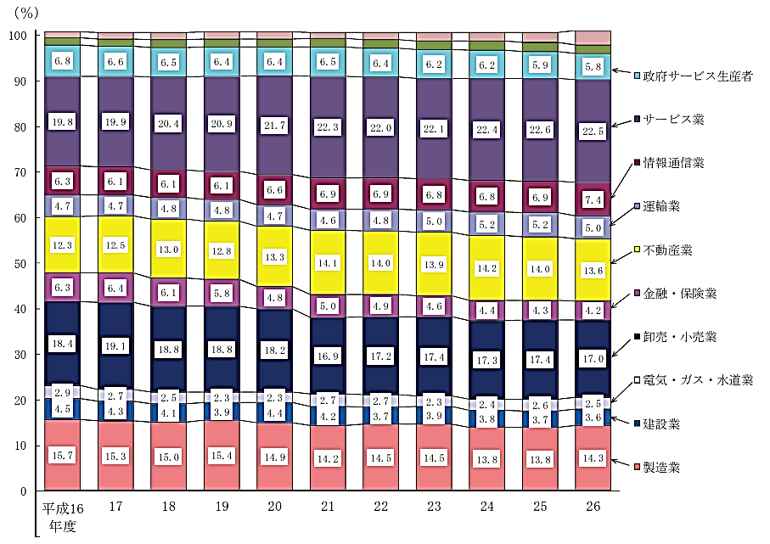
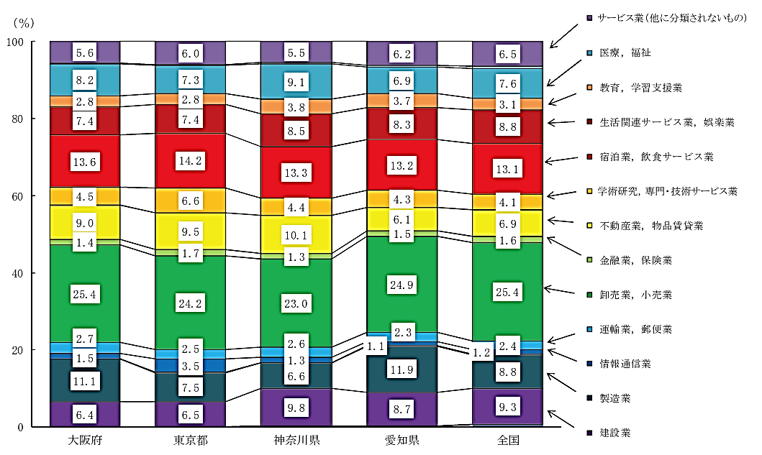
■都道府県別経済成長率年平均（名目）及び
県内総生産（2010年度⇒2013年度）
■2010年度から2014年度の都道府県別平均経済成長率（名目）における産業別寄与度
資料：内閣府「県民経済計算」より作成
資料：内閣府「県民経済計算」より作成
(%)
(%)
愛知県と震災関連の復興需要の増加による東北の自治体の成長率の伸びが大きい
愛知県は製造業（自動車産業）がけん引。東京はサービス業がけん引
■産業大分類別大阪府内総生産（名目：構成比）の推移
■2014年 府県別の産業大分類別民間営事業所数構成比
出典：大阪府2016年度版なにわの経済データ
出典：大阪府2016年度版なにわの経済データ

Slide 6
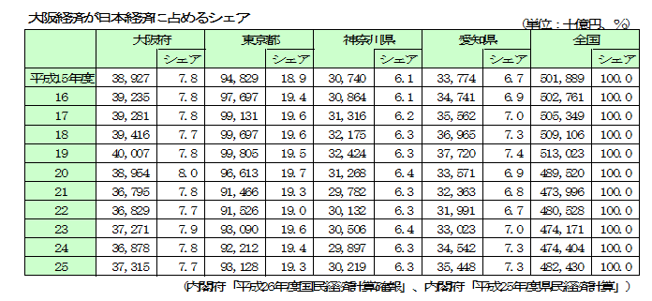
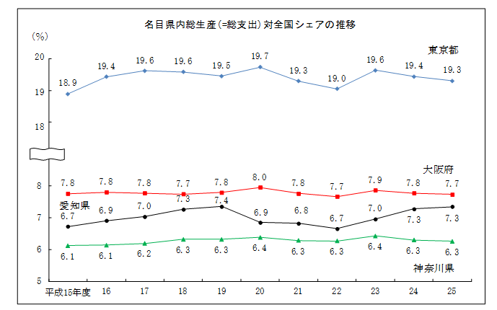
■大阪経済が日本経済に占めるシェア
出典：大阪府2016年度版なにわの経済データ

Slide 7
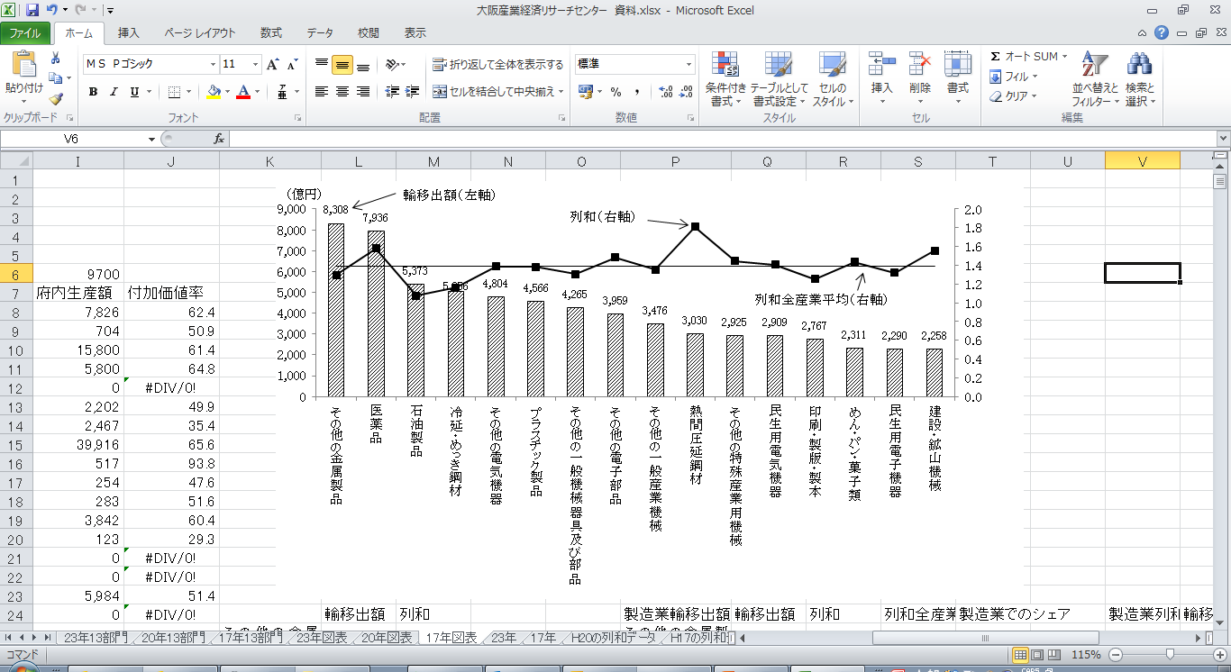
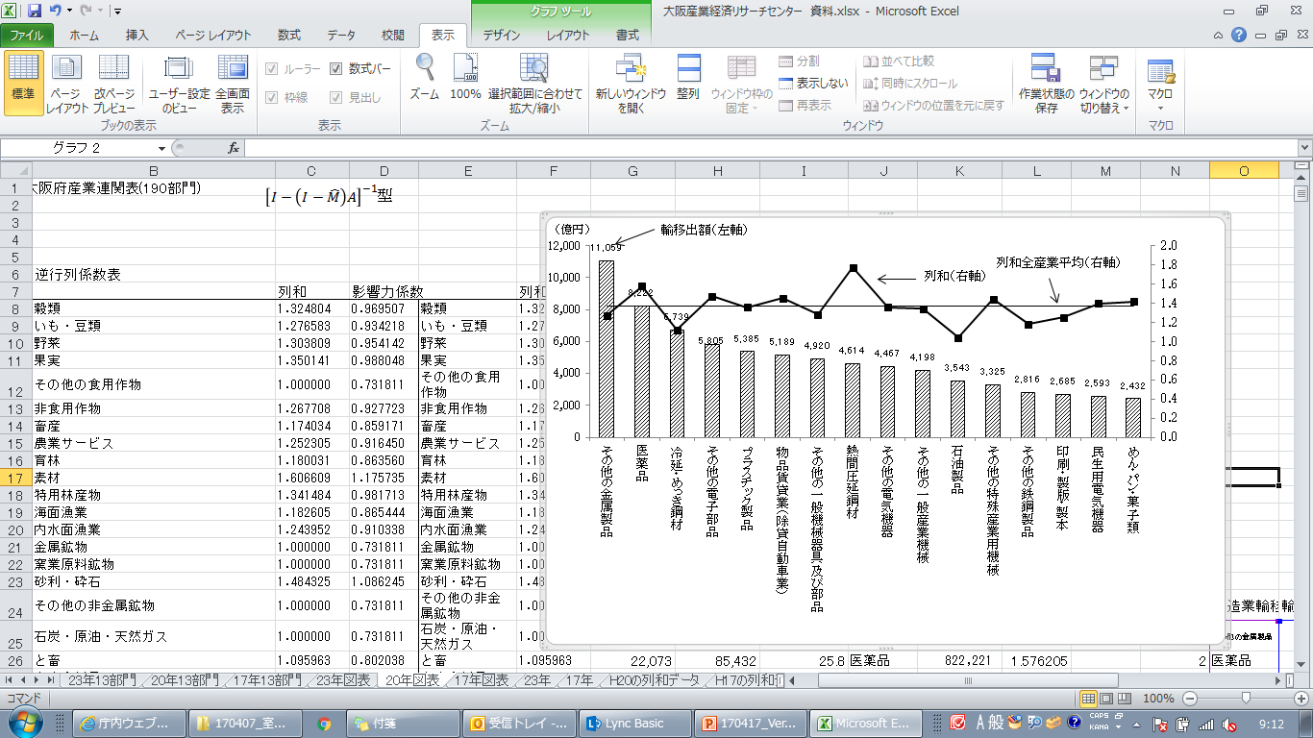
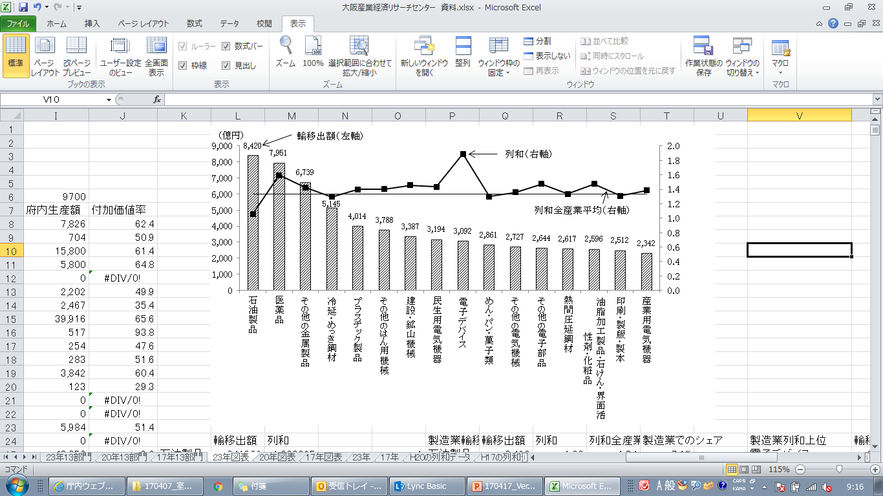
■大阪府の輸移出の推移
資料：大阪府「産業連関表」より作成
※列和：逆行列係数表の縦の合計を列和といい、その産業に対する 1単位の
最終需要が引き起こす、全産業への波及の大きさを示す。
輸移出額の比率
輸移出額の産業別内訳
産業別のうち、「製造業」の上位16部門の内訳
列和は輸移出1単位当りの増加が大阪産業全体の生産を何倍増加させるかを示すもの
２００５年度
25,588,866百万円（輸移出額）
68,890,452百万円（府内生産額）
輸移出率＝37.14％
２００８年度
26,666,503百万円（輸移出額）
69,345,746百万円（府内生産額）
輸移出率＝38.45％
２０１１年度
24,595,793百万円（輸移出額）
64,676,584百万円（府内生産額）
輸移出率＝38.02％

Slide 8
■地域別業種別付加価値額（2012年）
  資料：RESAS（地域経済分析システム）〔産業構造マップ〕を基に作成
  （単位：億円）
 | 大阪市地域 |  | 北大阪地域 |  | 東部大阪地域 |  | 南河内地域 |  | 泉州地域
 | 付加価値額 | 域内ｼｪｱ | 付加価値額 | 域内ｼｪｱ | 付加価値額 | 域内ｼｪｱ | 付加価値額 | 域内ｼｪｱ | 付加価値額 | 域内ｼｪｱ
建設業 | 10,828 | 7.2% | 1,477 | 7.5% | 1,314 | 4.7% | 320 | 7.0% | 1,333 | 7.1%
製造業 | 40,480 | 27.1% | 5,299 | 27.0% | 13,299 | 47.2% | 1,215 | 26.8% | 5,922 | 31.3%
情報通信業 | 8,411 | 5.6% | 197 | 1.0% | 212 | 0.8% | 7 | 0.2% | 119 | 0.6%
運輸業、郵便業 | 9,374 | 6.3% | 1,590 | 8.1% | 1,475 | 5.2% | 157 | 3.5% | 1,579 | 8.4%
卸売業、小売業 | 34,025 | 22.8% | 3,258 | 16.6% | 3,742 | 13.3% | 842 | 18.5% | 2,963 | 15.7%
金融業、保険業 | 11,903 | 8.0% | 91 | 0.5% | 182 | 0.6% | 9 | 0.2% | 75 | 0.4%
不動産業、物品賃貸業 | 6,389 | 4.3% | 766 | 3.9% | 825 | 2.9% | 185 | 4.1% | 547 | 2.9%
学術研究、専門・技術サービス業 | 5,115 | 3.4% | 592 | 3.0% | 261 | 0.9% | 72 | 1.6% | 333 | 1.8%
宿泊業、飲食サービス業 | 3,809 | 2.5% | 933 | 4.8% | 600 | 2.1% | 168 | 3.7% | 1,166 | 6.2%
医療、福祉 | 5,508 | 3.7% | 2,127 | 10.8% | 2,823 | 10.0% | 926 | 20.4% | 2,932 | 15.5%
サービス業（他に分類されないもの） | 7,108 | 4.8% | 992 | 5.1% | 1,110 | 3.9% | 151 | 3.3% | 657 | 3.5%
その他 | 6,452 | 4.3% | 2,315 | 11.8% | 2,350 | 8.3% | 487 | 10.7% | 1,270 | 6.7%
総計 | 149,402 | 100.0% | 19,637 | 100.0% | 28,192 | 100.0% | 4,539 | 100.0% | 18,897 | 100.0%
【大阪市地域】大阪市、【北大阪地域】吹田市、高槻市、茨木市、摂津市、島本町、豊中市、池田市、箕面市、豊能町、能勢町、【東部大阪地域】守口市、枚方市、寝屋川市、大東市、門真市、
四條畷市、交野市、八尾市、柏原市、東大阪市、【南河内地域】富田林市、河内長野市、松原市、羽曳野市、藤井寺市、大阪狭山市、太子町、河南町、千早赤阪村【泉州地域】堺市、泉大津市、
和泉市、高石市、忠岡町、岸和田市、貝塚市、泉佐野市、泉南市、阪南市、熊取町、田尻町、岬町

Slide 9
参考）大阪の成長目標実現に必要になる労働生産性と就業者数
ＲＥＳＡＳ（地域経済分析システム）を用いて、大阪府が2020年に向けて年率２％で成長する場合の必要となる労働生産性（就業者一人あたり付加価値額）と就業者数についてシミュレーションを行った。
■大阪府内総生産（実質）の推移シュミレーション
資料：地域経済分析システム 労働生産性等の動向分析より作成
（総務省・経済産業省：「平成24年経済センサス」を再編加工）
■大阪における2%成長実現に必要となる労働生産性及び就業者数
資料：地域経済分析システム 労働生産性等の動向分析より作成
（総務省・経済産業省：「平成24年経済センサス」を再編加工）
億円
2010年時点の就業者数426.11万人
労働生産性898.4万円/人
・趨勢ケース：労働力率、完全失業率、就業率は2010年水準、労働生産性は2012年水準で横ばいの状態で、将来人口（国立社会保障・人口問題研究所推計）が推移した場合。
・設定ケース：成長率2.0%（年率）で推移した場合。
→趨勢ケースでは減少の恐れ
設定ケースの実現に必要となる労働生産性と就業者数：設定した将来の成長率を実現するために必要となる労働参加率と労働生産性の改善水準が継続した場合の、2030年における就業者数および労働生産性の組み合わせを示している。
→就業者数が変化しない（維持ケース）場合には
２０１０年から２０年間で、８９８万円/人から約１２４０万円/人への労働生産性の向上が必要である。
ちなみに２０００年は８２２．８２万円／人、２００５年は８８７．４７万円／人となっており、一人あたりの付加価値の相当なレベルで向上が必要。
億円

Slide 10
成長戦略策定から現在までの総括 総論② 雇用創出
目標値
○雇用創出 年平均１万人以上
成長戦略の主な取組み（総合特区、観光振興、産業振興等）による直接雇用創出効果などをもとに目標として設定。
現状と課題
○策定時以降の府内の就業者数は 年平均で約３．１万人増加（2010年～2016年）。増加している業種としては、福祉介護関係、医療関係があげられる。また、職種別では、専門的・技術的従事者、事務従事者、サービス職業従事者、運搬・清掃・包装等従事者などが増加している。
○景気の回復などを背景に、有効求人倍率と失業率はともに改善。有効求人倍率は、平成22年の0.52倍から平成28年は1.38倍と7年連続上昇。大阪が全国平均と同じ水準（全国：2010年_0.52倍⇒2016年_1.36倍）で推移する一方、東京都や愛知県では、直近3年連続1.5倍を上回るなど全国平均を大幅に上回っている。
○また、完全失業率は2010年の6.9%をピークに平成28年は4.0%と改善が見られるものの全国平均より高い状況が続いている（全国：2010年：5.1%⇒2016年：3.4％）。
○就業形態では非正規の職員・従業員の割合が全国平均に比べ高い状況。（2012年で全体の38.6%〔全国：35.8%〕）。
○特に、雇用を多く生んでいる業種で非正規雇用率が高く、いかに中間所得層の拡大につなげるかが課題。（2012年府内業種別非正規割合：「卸売・小売業47.3%」、「医療・福祉45.4%」、「宿泊・飲食サービス業71.0%」）
○一方で、これら非正規割合の高い業種では、人手不足（求人充足率が低い）の傾向もみられる。
■大阪の就業者数の推移
資料：大阪府「労働力調査地方集計結果（年平均）」より作成
 | 2010 | 2011 | 2012 | 2013 | 2014 | 2015 | 2016
府内就業者の変化※ | ▲1.7万人 | 10.7万人 | ▲2.1万人 | 7.6万人 | 0.9万人 | 0.7万人 | 5.6万人
ここまでの年平均
約3.1万人増
※ 府内就業者数の変化は、「労働力調査地方集計結果（年平均）」（大阪府統計課）で計算。 ただし、2010年の数値は平成17年国勢調査結果を基準とする推計人口で、2011年以降は、
平成22年国勢調査結果を基準とする推計人口で遡及集計したもの。
■雇用者に占める非正規の割合（他府県との比較）
資料：総務省「平成24年就業構造基本調査」より作成
 | 大阪府 | 東京都 | 愛知県 | 京都府 | 兵庫県 | 全国
全体 | 38.6% | 32.7% | 35.2% | 39.2% | 36.9% | 35.8%

Slide 11
■大阪府業種別就業者数（2010年→2016年）資料：総務省統計局 労働力調査より作成
電気・ガス・
熱供給・水道業
不動産業、
物品賃貸業
宿泊業、
飲食サービス業
教育、
学習支援業
複合
サービス業
運輸業
卸・小売業
学術研究、
専門・技術
サービス業
建設業
製造業
情報通信業
金融・保険業
生活関連サービス業、娯楽業
医療、福祉
サービス業
（千人）
■大阪府で従業員が増えている産業（産業中分類上位のもの）資料：総務省統計局 経済センサス基礎調査より作成
人

Slide 12
■大阪府職種別就業者数（2011年→2016年）資料：総務省統計局 労働力調査より作成
（千人）
■有効求人倍率の推移
出典：厚生労働省「一般職業紹介状況ついて」（年平均）
■完全失業者数・完全失業率の推移
資料：総務省労働力調査及び大阪府統計課労働力調査地方集計結果（年平均）より作成
（倍）
a＜大阪府＞完全失業率
2016 年 4..0%（年平均）
愛知県
東京都
a＜全国＞完全失業率
2016年 3.1%（年平均）
大阪
大阪府
全国
神奈川

Slide 13
■大阪府の業種別雇用者数と非正規割合
出典：総務省 平成24年就業構造基本調査
■主な分野別求人充足率（※）（大阪府）（年度ベース）
資料：大阪労働局 「統計年報」より作成
（※）求人数に対する充足された求人割合。
 | 雇用者数 総数(人) | 非正規 総数(人) | 非正規 割合
総数 | 3,825,100 | 1,476,100 | 38.6%
農業，林業 | 5,500 | 2,500 | 45.5%
漁業 | - | - | -
鉱業，採石業，砂利採取業 | 900 | 300 | 33.3%
建設業 | 231,300 | 50,400 | 21.8%
製造業 | 672,200 | 165,200 | 24.6%
電気・ガス・熱供給・水道業 | 23,200 | 3,200 | 13.8%
情報通信業 | 118,800 | 20,100 | 16.9%
運輸業，郵便業 | 265,200 | 91,100 | 34.4%
卸売業，小売業 | 657,300 | 310,800 | 47.3%
金融業，保険業 | 108,000 | 24,100 | 22.3%
不動産業，物品賃貸業 | 105,800 | 29,600 | 28.0%
学術研究，専門・技術サービス業 | 106,200 | 28,100 | 26.5%
宿泊業，飲食サービス業 | 213,300 | 151,400 | 71.0%
生活関連サービス業，娯楽業 | 112,600 | 62,000 | 55.1%
教育，学習支援業 | 172,700 | 66,000 | 38.2%
医療，福祉 | 456,100 | 207,000 | 45.4%
複合サービス事業 | 22,000 | 8,900 | 40.5%
サービス業（他に分類されないもの） | 255,000 | 127,300 | 49.9%
公務（他に分類されるものを除く） | 101,400 | 14,500 | 14.3%
分類不能の産業 | 197,500 | 113,800 | 57.6%
製造業以外（％）
製造業（％）
製造業
卸売業・小売業
全産業
建設業
医療・福祉
宿泊業・飲食サービス業
人手不足
非正規率が高い

Slide 14
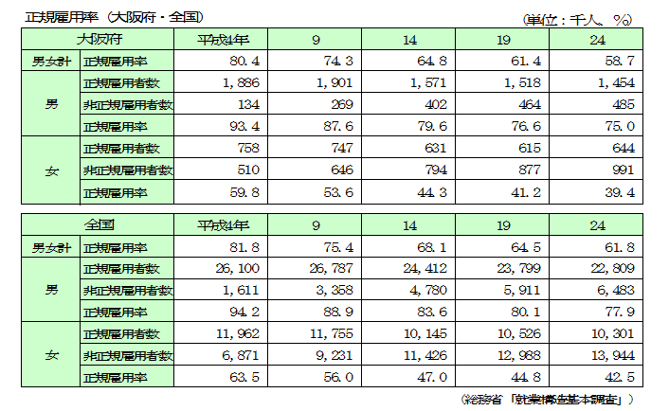
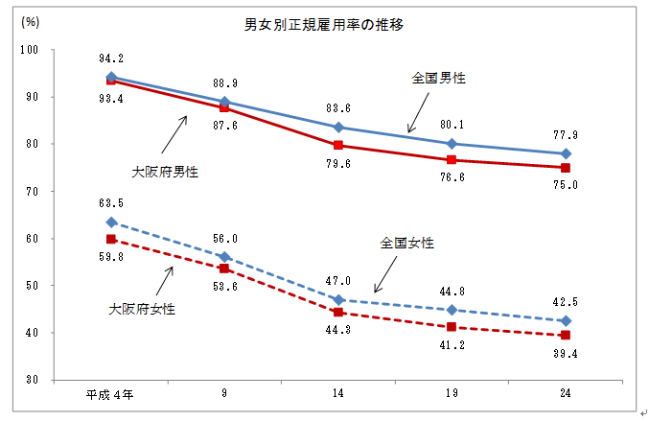
■正規雇用率の推移
出典：大阪府2016年度版なにわの経済データ

Slide 16
成長戦略策定から現在までの総括 各論① 集客
インバウンド・観光
目標値
○来阪外国人 2020年に年間1,300万人が大阪に
大阪都市魅力創造戦略2020を基に改正
戦略策定時の課題等
○国際観光への取組の遅れにより行きたい国としての評価に反して外国人旅行客の受入が低迷。
府市の主な取組の例
○水都大阪や大阪・光の饗宴、大阪マラソン、大阪ミュージアムなど府市連携での取組みや、府内市町村、
民間と連携した取組みを実施するとともに、大阪観光局による戦略的な観光集客を展開。
現状・評価
○来阪外国人数は、2010年の235万人から2015年には716万人（2016年は940万人）へ大幅に増加。
当初の成長目標（2020年に650万人）を前倒しで達成。
○EXPOCITYやあべのハルカスなどの大型商業施設の開業、USJの新エリア開設などにより広域からの集客力
が高まっていることが推測される。
○2016年の大阪の客室稼働率は全体で83.3%と3年連続で全国１位。外国人宿泊者数の前年からの伸び率が
11.6%と増加傾向。
○2016年の大阪の日本人宿泊者数は微減（2015年:2,140万人⇒2016年:2,100万人）となっており、外国人宿泊者数の急増による宿泊施設不足が課題の一つと考えられる（直近では、ホテル建設ラッシュの動き）。
【今後の課題】
○インバウンドの増加が期待できる「万博」や「ＩＲ」の実現や、2019年「ラグビーワールドカップ2019」、2020年「第32回オリンピック競技大会（2020／東京） 」・「東京2020パラリンピック競技大会 」、2021年「ワールドマスターズゲームズ2021関西」の開催による波及効果の取り込み、MICE誘致や医療ツーリズムなど新たな集客施策の展開。
○宿泊施設の確保や国内外の来阪者の受入環境整備（観光案内所の機能強化や案内表示の多言語化、Wi-Fi環境の充実、外国人材の活用を含む接客力の強化）。

Slide 17
■来阪外客数の推移（全体・国籍別）
資料：国際観光統計（JNTO)及び消費動向調査（観光庁）より作成
■都道府県別、タイプ別客室稼働率(2016年)
資料：観光庁「宿泊旅行統計調査」（H28年）より作成
（注）従業員数10人以下の施設については抽出調査
■日本人・外国人延べ宿泊者の全国に占める割合（及び全国の実数）(単位：千人泊)
資料：観光庁「宿泊旅行統計調査」より作成
（単位：千人泊）

Slide 18
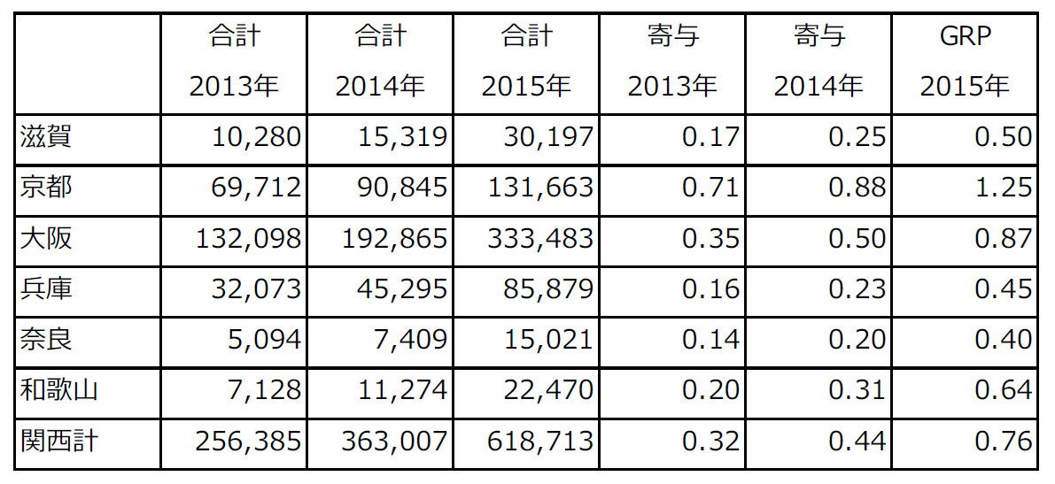
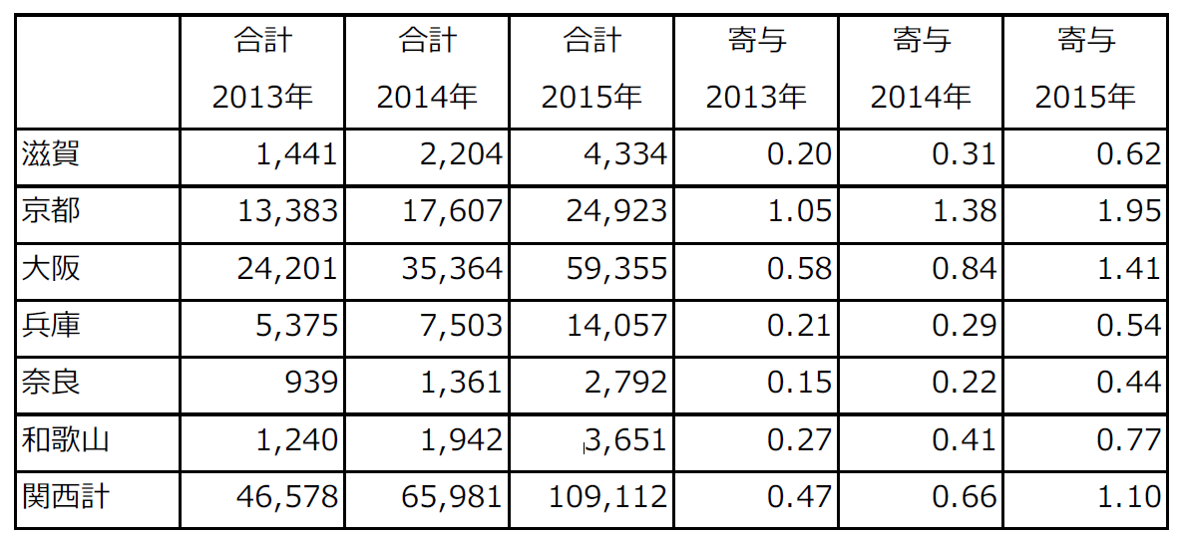

■訪日外国人消費のGRPへの波及効果
出典：APIR Trend Watch NO.39 訪日外国人消費の経済効果
■訪日外国人消費の雇用への波及効果
出典：APIR Trend Watch NO.39 訪日外国人消費の経済効果
（100万円）
（100万円）
（100万円）
（％）
（％）
（％）
（人）
（人）
（％）
（人）
（％）
（％）
関西では、大阪、京都のGRPへの波及が大きく、大阪においては2015年ではGRPの押し上げ効果が+0.87%と推計されている

Slide 20
成長戦略策定から現在までの総括 各論② 人材
人材流出（人口動態）
戦略策定時の課題等
○東京一極集中や人口減少、超高齢化が急速に進む中、労働力人口をいかに維持するか。
府市の主な取組の例
○グランドデザイン・大阪、グランドデザイン・大阪都市圏の策定による定住魅力の向上。
○大阪へのＵＩＪターン就職希望者等への支援。
現状・評価
○大阪府では、1976年以降概ね一貫して人口の転出超過が続いた後、2011年から転入超過へと転換。以後、
2014年を除き転入超過の状況。
○年齢階層別では、20歳代から30歳代前半での転入が多い一方で、就職や転職を機に20歳代から30歳代前半
が東京圏に転出している傾向が見られる。
○都道府県別で転出入をみると、近畿・中国地方を中心に幅広い地方からの転入（2016年「兵庫2,096人」
「和歌山1,893人」「広島619人」など）がある一方、東京圏へは転出超過が顕著（2016年「東京都
7,611人」「神奈川県1,485人」など）となっている。
○大企業を中心に、首都圏等への府内の本社機能の移転が続いており中核人材の流出にもつながっている恐れ。
【今後の課題】
○移住促進に向けた取組みや本社機能の府内誘致
○企業が求める優秀な若者にＵＩＪターン就職を促す取組み。
○女性や若年者への府内に本社を置く企業等の魅力発信、インターンシップ事業の強化。
○ベンチャーエコシステムの構築等による創業支援施策の推進。

Slide 21
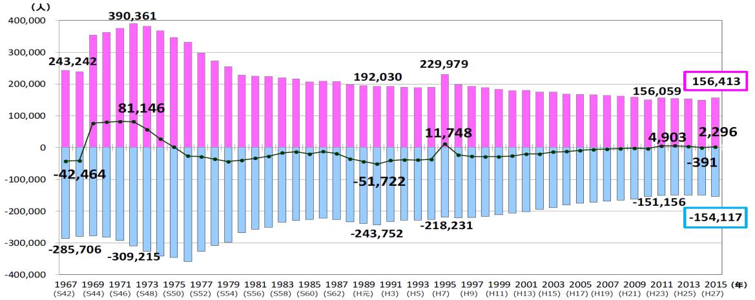
■大阪府の転出入状況の推移
  出典：「住民基本台帳人口移動調査」により大阪府企画室作成
年 | 転入者数（人） | 転出者数（人） | 増減数（人）
1972 | 390,361 | 309,215 | 81,146
1990 | 192,030 | 243,752 | ▲51,722
1995 | 229,979 | 218,231 | 11,748
2011 | 156,059 | 151,156 | 4,903
2015 | 156,413 | 154,117 | 2,296
  転入者数
  社会増減
  転出者数
■大阪府の年齢階層別転出入分析
  出典：総務省「住民基本台帳人口移動報告」（平成26年）
  ※ 関東・甲信越には、東京圏を含まず。関西圏には、大阪府を含まず。
  （人）
 |  | 合計 | 0～9歳 | 10～14歳 | 15～19歳 | 20～24歳 | 25～29歳 | 30～39歳 | 40～49歳 | 50～59歳 | 60歳以上
北海道・東北 | 転入・転出計 | 9,393 | 989 | 233 | 472 | 1,489 | 1,542 | 2,066 | 1,416 | 662 | 524
 | 差分 | 247 | 9 | 21 | 98 | 165 | 22 | 12 | ▲ 6 | ▲ 26 | ▲ 48
関東・甲信越 | 転入・転出計 | 5,761 | 652 | 140 | 264 | 1,037 | 997 | 1,284 | 744 | 337 | 306
 | 差分 | 5 | ▲ 2 | 0 | ▲ 12 | 105 | ▲ 39 | ▲ 38 | ▲ 2 | 25 | ▲ 32
東海・北陸 | 転入・転出計 | 34,563 | 3,471 | 694 | 1,487 | 6,532 | 6,321 | 7,843 | 4,197 | 1,818 | 2,200
 | 差分 | 907 | ▲ 143 | 118 | 401 | 722 | ▲ 163 | ▲ 315 | 183 | 132 | ▲ 28
東京圏 | 転入・転出計 | 71,163 | 7,457 | 1,402 | 1,617 | 11,275 | 13,853 | 18,464 | 10,334 | 3,918 | 2,843
 | 差分 | ▲ 10,905 | ▲ 723 | ▲ 204 | ▲ 773 | ▲ 2,967 | ▲ 2,329 | ▲ 2,374 | ▲ 802 | ▲ 144 | ▲ 589
関西圏 | 転入・転出計 | 115,893 | 9,858 | 1,512 | 4,383 | 18,574 | 23,763 | 28,747 | 12,496 | 6,081 | 10,478
 | 差分 | 5,089 | ▲ 1,628 | 130 | 711 | 4,080 | 2,081 | ▲ 365 | 278 | 173 | ▲ 370
中国・四国 | 転入・転出計 | 34,398 | 3,174 | 623 | 2,282 | 8,073 | 5,809 | 6,271 | 3,308 | 1,837 | 3,021
 | 差分 | 3,214 | ▲ 242 | 45 | 1,114 | 2,725 | 165 | ▲ 367 | 142 | ▲ 79 | ▲ 289
九州 | 転入・転出計 | 27,504 | 2,804 | 537 | 2,031 | 5,268 | 4,303 | 5,458 | 2,955 | 1,646 | 2,502
 | 差分 | 1,052 | ▲ 268 | ▲ 19 | 1,115 | 1,338 | ▲ 57 | ▲ 402 | ▲ 33 | ▲ 138 | ▲ 484
合計 | 転入・転出計 | 298,675 | 28,405 | 5,141 | 12,536 | 52,248 | 56,588 | 70,133 | 35,450 | 16,299 | 21,874
 | 差分 | ▲ 391 | ▲ 2,997 | 91 | 2,654 | 6,168 | ▲ 320 | ▲ 3,849 | ▲ 240 | ▲ 57 | ▲ 1,840

Slide 22
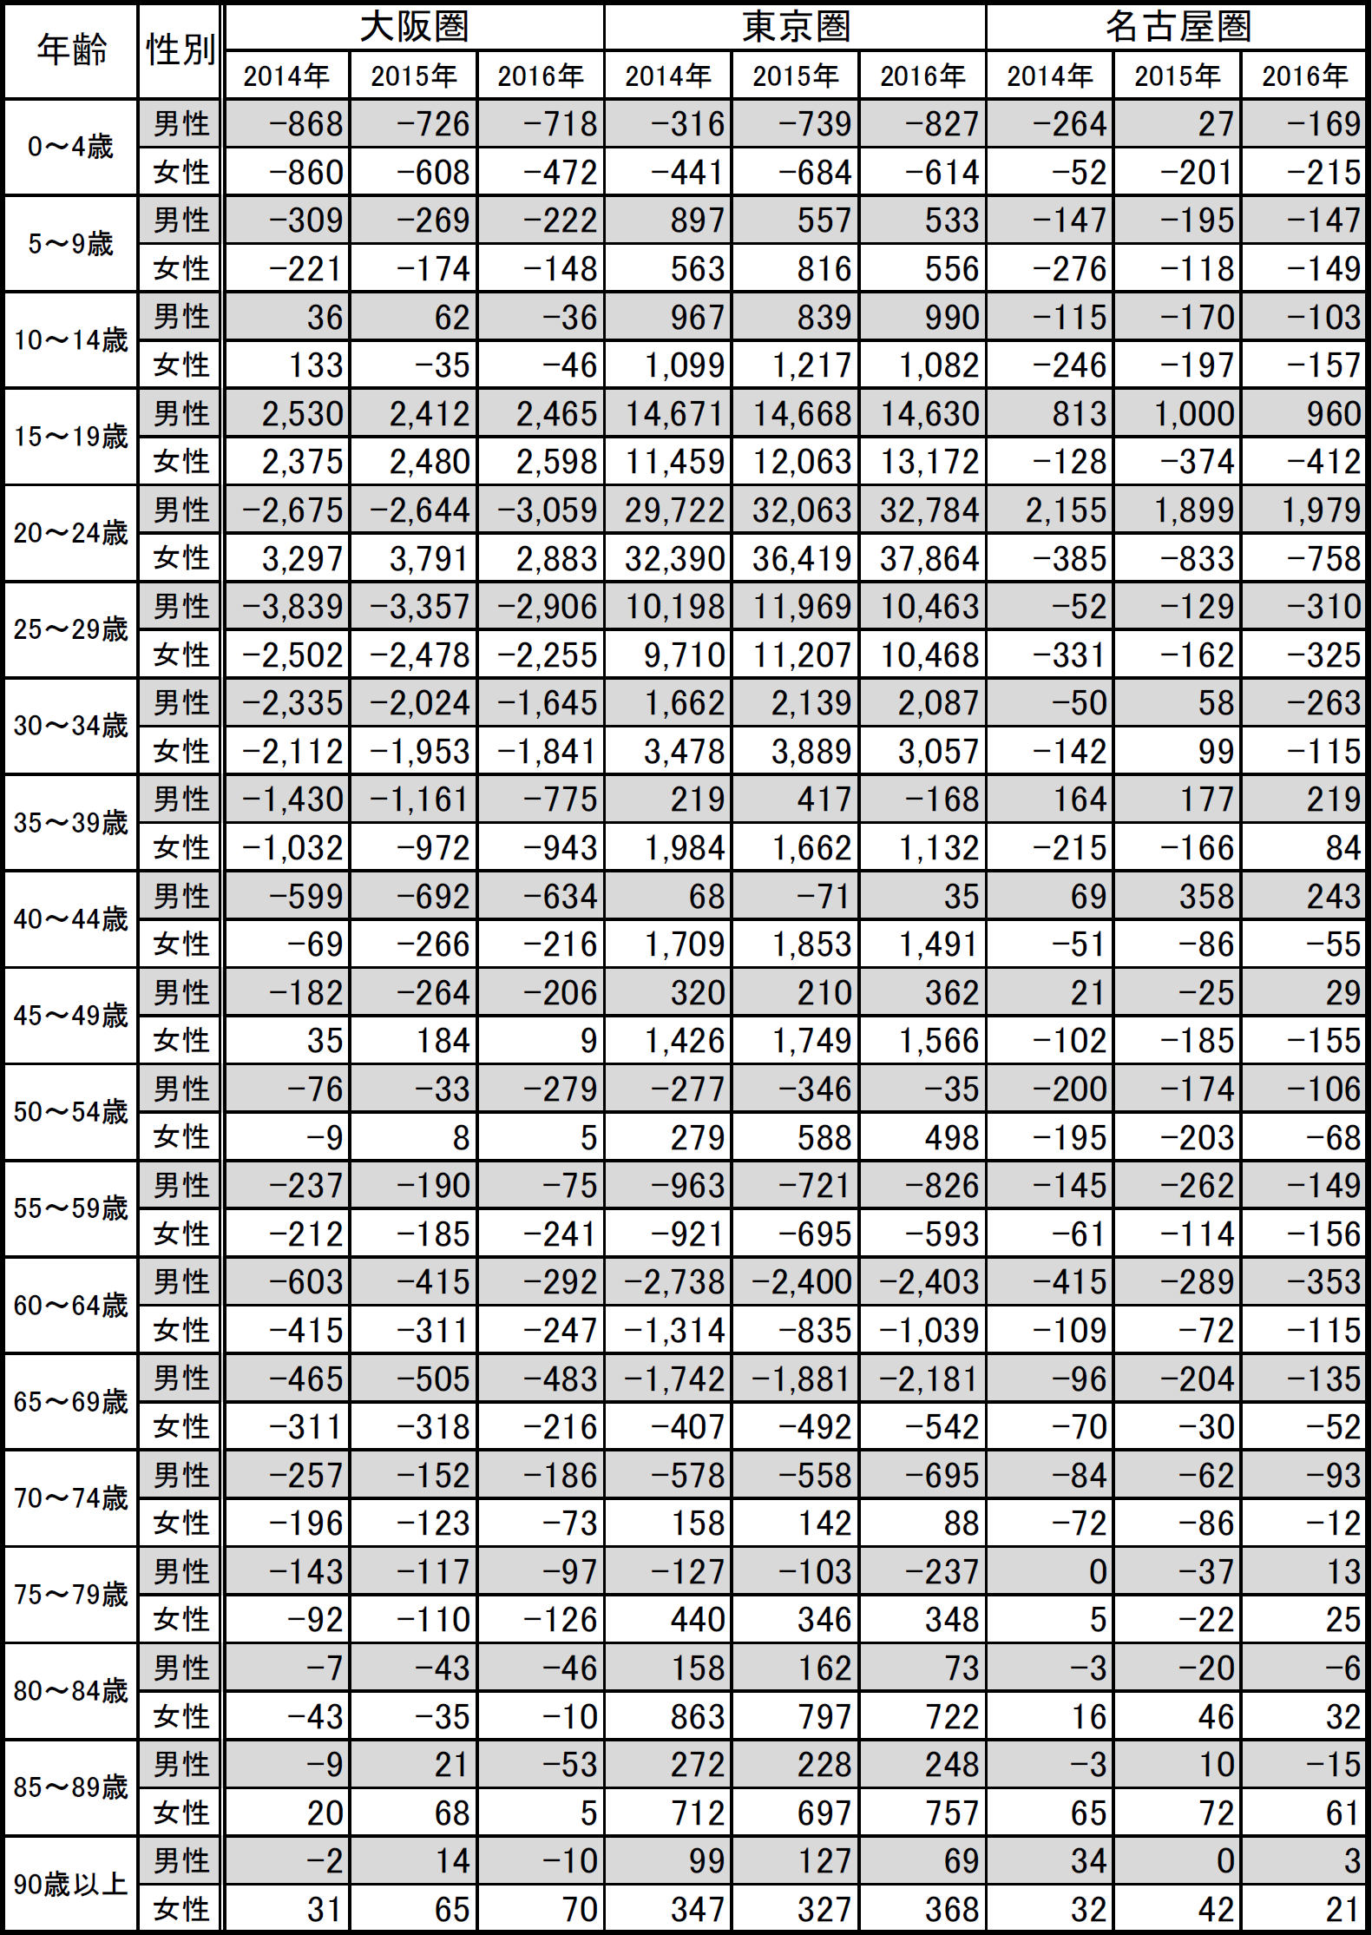
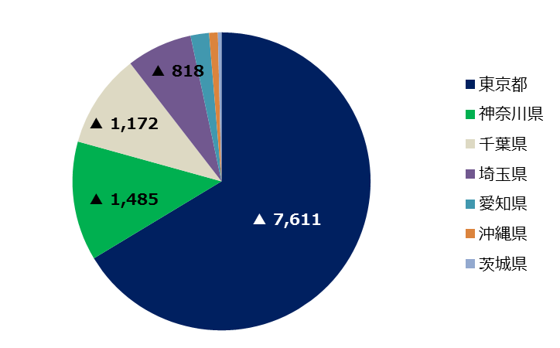
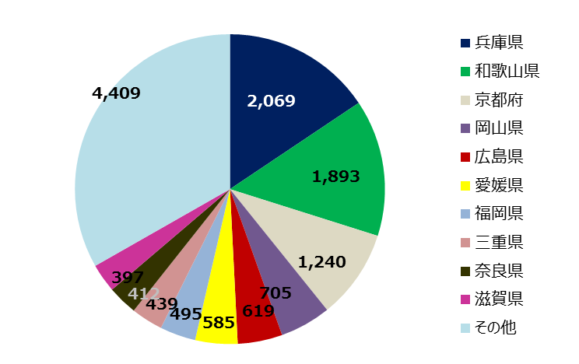
■大阪府の男女別転出入人口分析（日本人移動者数）
■都市圏別転入出超過数（大阪圏、東京圏、名古屋圏）
  資料：総務省「住民基本台帳人口移動報告」より作成
  （人）
  資料：総務省「住民基本台帳人口移動報告」より作成
  ※外国人含む
  （人）
2016年 | 男 |  |  | 女
 | 転入者数 | 転出者数 | 転入超過数 | 転入者数 | 転出者数 | 転入超過数
０～４歳 | 4,317 | 5,413 | ▲ 1,096 | 4,017 | 5,127 | ▲ 1,110
５～９歳 | 2,196 | 2,450 | ▲ 254 | 2,108 | 2,393 | ▲ 285
10～14歳 | 1,135 | 1,157 | ▲ 22 | 1,181 | 1,129 | 52
15～19歳 | 4,548 | 3,183 | 1,365 | 3,555 | 1,994 | 1,561
20～24歳 | 16,578 | 14,563 | 2,015 | 15,242 | 10,541 | 4,701
25～29歳 | 15,103 | 15,040 | 63 | 13,554 | 13,173 | 381
30～34歳 | 10,771 | 11,459 | ▲ 688 | 9,438 | 10,336 | ▲ 898
35～39歳 | 7,118 | 7,650 | ▲ 532 | 5,917 | 6,645 | ▲ 728
40～44歳 | 6,061 | 6,558 | ▲ 497 | 4,337 | 4,494 | ▲ 157
45～49歳 | 4,639 | 4,634 | 5 | 2,708 | 2,744 | ▲ 36
50～54歳 | 3,163 | 3,180 | ▲ 17 | 1,836 | 1,828 | 8
55～59歳 | 2,230 | 2,318 | ▲ 88 | 1,186 | 1,457 | ▲ 271
60～64歳 | 1,453 | 1,698 | ▲ 245 | 917 | 1,228 | ▲ 311
65歳以上 | 2,959 | 3,602 | ▲ 643 | 4,270 | 4,749 | ▲ 479
合計 | 82,271 | 82,905 | ▲ 634 | 70,266 | 67,838 | 2,428
■大阪府の転入出超過内訳（２０１６年）
  資料：総務省「住民基本台帳人口移動報告」より作成
  【転出超過内訳】
  【転入超過内訳】
  （人）
  （人）
  大阪圏：大阪府・兵庫県・京都府・奈良県
  東京圏：東京都・神奈川県・埼玉県・千葉県
  名古屋圏：愛知県・岐阜県・三重県

Slide 23
■大阪府内地域別人口増減の推移
  〔各期間における人口の増減〕
  資料：RESAS（地域経済分析システム）〔人口マップ〕を基に作成
増加
北大阪地域
泉州地域
南河内地域
減少
  （単位：人）
 | 自然増減 |  |  |  | 社会増減 |  |  |  | 人口増減（自然増減＋社会増減）
 | 1995-2000 | 2000-2005 | 2005-2010 | 2010-2015 | 1995-2000 | 2000-2005 | 2005-2010 | 2010-2015 | 1995-2000 | 2000-2005 | 2005-2010 | 2010-2015
大阪市 | 18,354 | 3,206 | ▲ 8,326 | ▲ 25,047 | ▲ 28,060 | 26,498 | 39,974 | 66,090 | ▲ 9,706 | 29,704 | 31,648 | 41,043
北大阪地域 | 36,384 | 26,015 | 16,596 | 6,967 | ▲ 36,800 | ▲ 21,143 | ▲ 4,918 | 19,612 | ▲ 416 | 4,872 | 11,678 | 26,579
東部大阪地域 | 44,110 | 23,346 | 4,088 | ▲ 14,892 | ▲ 57,010 | ▲ 46,424 | ▲ 26,534 | ▲ 19,895 | ▲ 12,900 | ▲ 23,078 | ▲ 22,446 | ▲ 34,787
南河内地域 | 12,206 | 4,832 | ▲ 2,982 | ▲ 8,418 | ▲ 1,977 | ▲ 15,339 | ▲ 13,212 | ▲ 12,745 | 10,229 | ▲ 10,507 | ▲ 16,194 | ▲ 21,163
泉州地域 | 35,184 | 24,253 | 8,438 | ▲ 9,310 | ▲ 3,937 | ▲ 8,575 | 442 | ▲ 11,549 | 31,247 | 15,678 | 8,880 | ▲ 20,859
【大阪市地域】大阪市、【北大阪地域】吹田市、高槻市、茨木市、摂津市、島本町、豊中市、池田市、箕面市、豊能町、能勢町、【東部大阪地域】守口市、枚方市、寝屋川市、大東市、門真市、
四條畷市、交野市、八尾市、柏原市、東大阪市、【南河内地域】富田林市、河内長野市、松原市、羽曳野市、藤井寺市、大阪狭山市、太子町、河南町、千早赤阪村【泉州地域】堺市、泉大津市、
和泉市、高石市、忠岡町、岸和田市、貝塚市、泉佐野市、泉南市、阪南市、熊取町、田尻町、岬町

Slide 24
■大阪府内市町村の転出入者数（2016年）〔日本人移動者数〕
  資料：総務省「住民基本台帳人口移動報告（平成28年度） 」より作成
  （人）
2016年 | 転入者数 | 転出者数 | 転入超過数 |  | 2016年 | 転入者数 | 転出者数 | 転入超過数 |  | 2016年 | 転入者数 | 転出者数 | 転入超過数
大阪市 | 154,352 | 144,878 | 9,474 |  | 大東市 | 3,617 | 4,334 | ▲ 717 |  | 千早赤阪村 | 80 | 141 | ▲ 61
北大阪地域 | 74,622 | 71,058 | 3,564 |  | 門真市 | 4,102 | 4,633 | ▲ 531 |  | 泉州地域 | 58,033 | 61,589 | ▲ 3,556
吹田市 | 19,030 | 17,158 | 1,872 |  | 四條畷市 | 1,757 | 1,988 | ▲ 231 |  | 堺市 | 31,901 | 33,107 | ▲ 1,206
高槻市 | 10,025 | 10,439 | ▲ 414 |  | 交野市 | 2,268 | 2,278 | ▲ 10 |  | 泉大津市 | 2,476 | 2,876 | ▲ 400
茨木市 | 11,522 | 10,814 | 708 |  | 八尾市 | 7,122 | 7,157 | ▲ 35 |  | 和泉市 | 5,527 | 5,542 | ▲ 15
摂津市 | 3,698 | 3,922 | ▲ 224 |  | 柏原市 | 1,813 | 2,315 | ▲ 502 |  | 高石市 | 2,128 | 2,016 | 112
島本町 | 969 | 994 | ▲ 25 |  | 東大阪市 | 12,916 | 14,423 | ▲ 1,507 |  | 忠岡町 | 551 | 585 | ▲ 34
豊中市 | 17,835 | 17,154 | 681 |  | 南河内地域 | 16,714 | 18,717 | ▲ 2,003 |  | 岸和田市 | 4,065 | 4,960 | ▲ 895
池田市 | 4,522 | 4,243 | 279 |  | 富田林市 | 3,081 | 3,759 | ▲ 678 |  | 貝塚市 | 2,216 | 2,529 | ▲ 313
箕面市 | 6,346 | 5,222 | 1,124 |  | 河内長野市 | 2,395 | 3,029 | ▲ 634 |  | 泉佐野市 | 3,507 | 3,596 | ▲ 89
豊能町 | 400 | 663 | ▲ 263 |  | 松原市 | 3,189 | 3,354 | ▲ 165 |  | 泉南市 | 1,589 | 1,843 | ▲ 254
能勢町 | 275 | 449 | ▲ 174 |  | 羽曳野市 | 2,860 | 3,303 | ▲ 443 |  | 阪南市 | 1,237 | 1,582 | ▲ 345
東部大阪地域 | 56,477 | 62,162 | ▲ 5,685 |  | 藤井寺市 | 2,015 | 2,254 | ▲ 239 |  | 熊取町 | 1,114 | 1,148 | ▲ 34
守口市 | 5,342 | 5,458 | ▲ 116 |  | 大阪狭山市 | 2,248 | 1,956 | 292 |  | 田尻町 | 1,384 | 1,379 | 5
枚方市 | 11,185 | 11,927 | ▲ 742 |  | 太子町 | 338 | 429 | ▲ 91 |  | 岬町 | 338 | 426 | ▲ 88
寝屋川市 | 6,355 | 7,649 | ▲ 1,294 |  | 河南町 | 508 | 492 | 16 |  | 合計 | 360,198 | 358,404 | 1,794

Slide 25
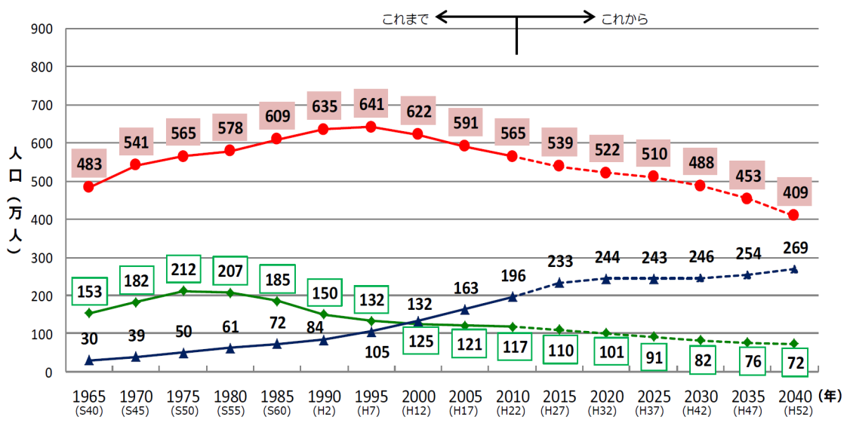
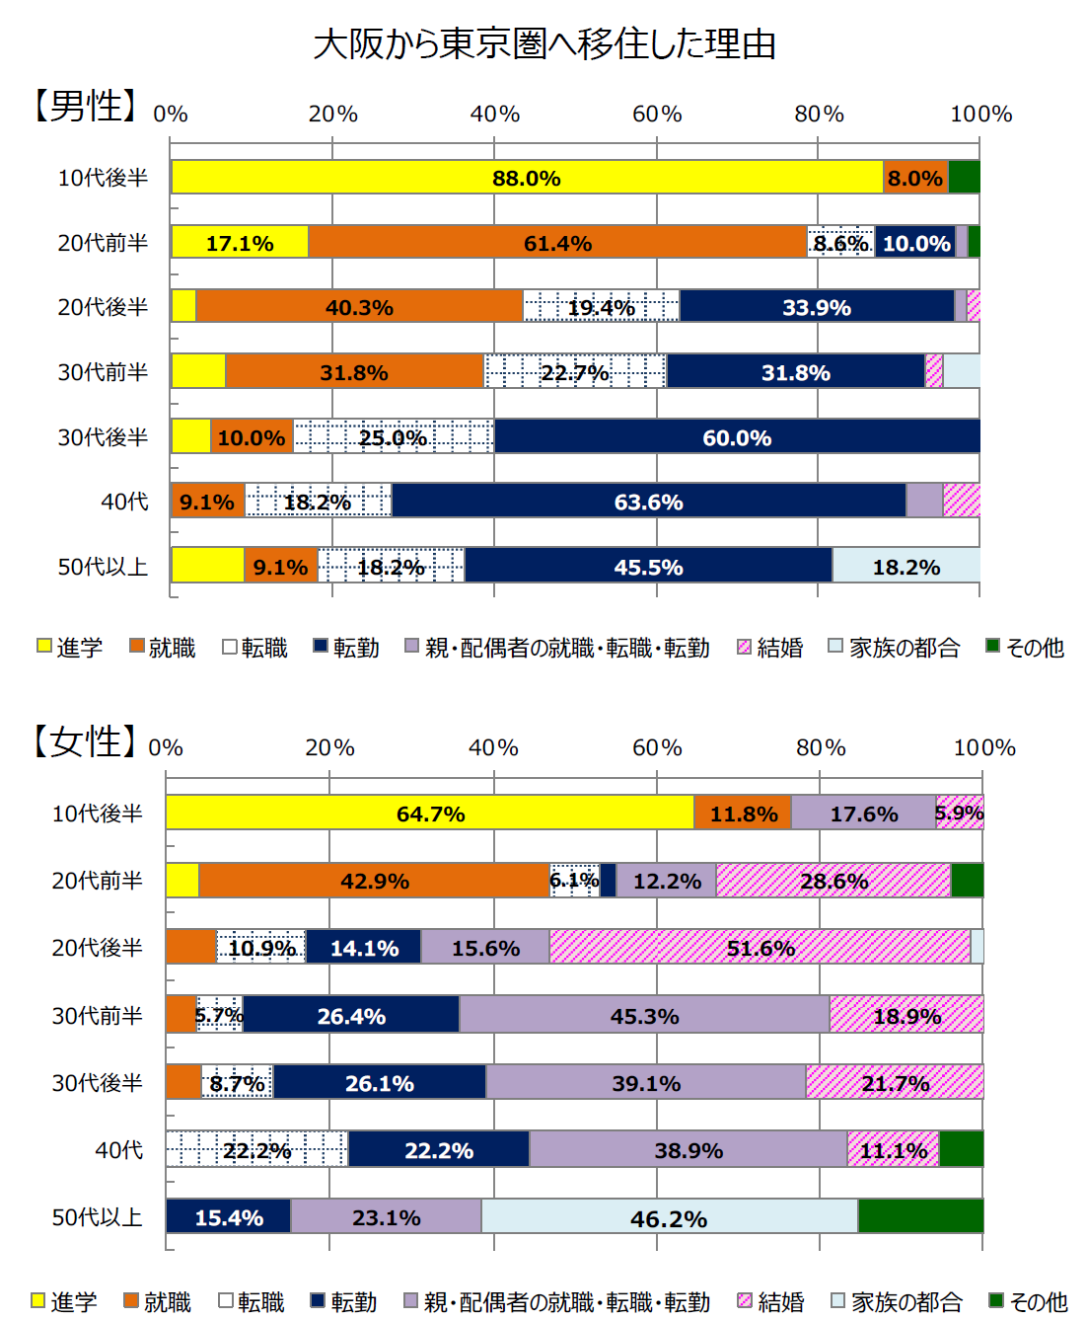
■大阪府の人口構成の推計
■大阪府から東京圏への転出理由
  資料：2010年までは総務省「国勢調査」。2015年以降は、大阪府「大阪府の将来推計人口の点検について」（平成26年３月）における大阪府の人口推計（ケース２）を基に作成
  出典：大阪府「Uターンに関するWEBアンケート（平成27年度）」
  （人）
  ※年少人口：０歳～14歳、生産年齢人口：15歳～64歳、高齢者人口：65歳以上
  ※Uターンに関するWEBアンケートの概要
  ・調査対象：大阪府出身の東京圏（東京都、神奈川県、埼玉県、千葉県）在住生活者のうち、
  20代以下、30代、40代、50代、60代以上の男女
  ・調査時期：2015年9月25日から9月28日まで
  ・回収サンプル数：511

Slide 26
成長戦略策定から現在までの総括 各論② 人材
所得構造
戦略策定時の課題等
○工場等制限法等による大都市の活力低下により雇用吸収力も低下し、大都市において中間所得層が減少。
○大阪では、失業率が全国に比べて高く、特に若年者の失業率の高さが顕著。また、非正規労働者割合も高い。
○生活保護から就労につなげるシステムが不十分。
○低所得者層において教育費負担が、更なる格差を産み出している可能性。
府市の主な取組の例
○市町村地域就労支援事業との連携・バックアップにより、就労困難者等の就労支援を実施（2015年度 新規相談件数：5,108件、就労者数：1,860人）。
○ハローワークとの一体的実施による就業支援施設「OSAKAしごとフィールド」の運営。
現状・評価
○景気の回復などを背景として、府内の失業率は大幅に改善し、就業者数も増加傾向にあり雇用環境は大きく改善。一方で雇用が増加している業種は非正規率が高く、府域全体で見た就業者の所得向上には至らず。
○年収300万円未満の有業者数の割合では、東京都や愛知県では全国平均より低いのに対し、大阪府では2012年には全国平均並に増加。
○所得格差を示すジニ係数は、大阪は全国平均より少し高め。中間所得層が減少し、低所得層が増加していることが課題（生活保護の被保護実人員も増加）。
【今後の課題】
○非自発的な非正規雇用からの正社員化（雇用の質の向上）。
○ＩＴ、ロボットの活用等による労働生産性の向上を通じた賃金への反映。
○正社員など安定就職に向けたスキルアップ促進。

Slide 27
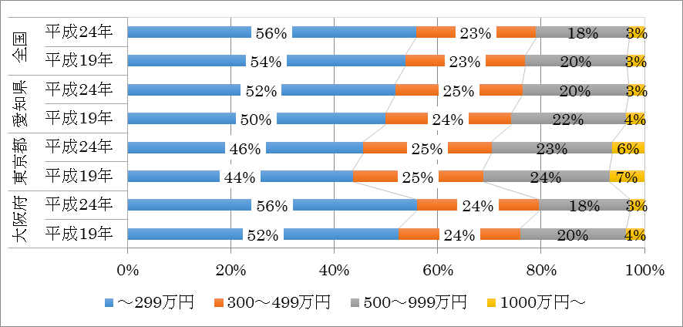
■一人当たり府民所得(※)の推移（年度ベース）
（出典：内閣府県民経済計算（S55～H1：68SNA、平成2年基準。H2～H7：93SNA、平成7年基準。
H8～H12：93SNA、平成12年基準。H13～H26：93SNA、平成17年基準））
■収入階級別世帯割合
資料：総務省「全国消費実態調査」(2014)より作成
順位 | 1990 | 1995 | 2000 | 2005 | 2010 | 2011 | 2012 | 2013
1 | 東京都 （414万円） | 東京都 （415万円） | 東京都 （462万円） | 東京都 （517万円） | 東京都 （440万円） | 東京都 （448万円） | 東京都 (446万円） | 東京都 (451万円）
2 | 大阪府 （360万円） | 愛知県 （352万円） | 愛知県 （343万円） | 愛知県 （356万円） | 滋賀県 （322万円） | 愛知県 （325万円） | 愛知県 （345万円） | 愛知県 （358万円）
3 | 愛知県 （332万円） | 神奈川県 （341万円） | 神奈川県 （343万円） | 静岡県 （351万円） | 静岡県 （317万円） | 静岡県 （320万円） | 静岡県 （322万円） | 静岡県 （333万円）
4 | 神奈川県 （322万円） | 大阪府 （341万円） | 静岡県 （340万円） | 富山県 （337万円） | 愛知県 （310万円） | 滋賀県 （317万円） | 滋賀県 （316万円） | 滋賀県 （327万円）
7 | ― | ― | 大阪府 （318万円） | 大阪府 （316万円） | ― | ― | ― | ―
9 | ― | ― | ― | ー | 大阪府 （292万円） | 大阪府 （298万円） | ― | ―
12 | ― | ― | ― | ー | ー | ― | 大阪府 （295万円） | ―
13 | ― | ― | ― | ー | ― | ― | ― | 大阪府 （300万円）
順位 | 1990 | 1995 | 2000 | 2005 | 2010 | 2011 | 2012 | 2013 | 2014
1 | 東京都 （414万円） | 東京都 （415万円） | 東京都 （462万円） | 東京都 （519万円） | 東京都 （445万円） | 東京都 （452万円） | 東京都 (444万円） | 東京都 (455万円） | 東京都 (451万円）
2 | 大阪府 （360万円） | 愛知県 （352万円） | 愛知県 （343万円） | 愛知県 （357万円） | 滋賀県 （323万円） | 愛知県 （325万円） | 愛知県 （347万円） | 愛知県 （355万円） | 愛知県 （353万円）
3 | 愛知県 （332万円） | 神奈川県 （341万円） | 神奈川県 （343万円） | 静岡県 （346万円） | 静岡県 （312万円） | 静岡県 （316万円） | 静岡県 （316万円） | 栃木県 （329万円） | 静岡県 （322万円）
4 | 神奈川県 （322万円） | 大阪府 （341万円） | 静岡県 （340万円） | 富山県 （341万円） | 愛知県 （312万円） | 滋賀県 （314万円） | 茨城県 （310万円） | 静岡県 （326万円） | 栃木県 （320万円）
7 | ― | ― | 大阪府 （318万円） | ― | ― | ― | ― | ― | ―
8 | ― | ― | ― | 大阪府 （317万円） | ― | ― | ― | ― | ―
9 | ― | ― | ― | ― | ― | 大阪府 （298万円） | ― | ― | ―
10 | ― | ― | ― | ― | 大阪府 （291万円） | ― | ― | ― | ―
11 | ― | ― | ― | ― | ― | ― | 大阪府 （294万円） | ― | ―
12 | ― | ― | ― | ー | ― | ― | ― | 大阪府 （299万円） | ―
13 | ― | ― | ― | ー | ― | ― | ― | ― | 大阪府 （301万円）
※世帯別でも大阪は低所得世帯が多い傾向がうかがえる
■府県別生活保護の被保護実人員数比較
出典：厚生労働省「被保護者調査」
※府民所得は、府民雇用者報酬、財産所得、企業所得を合計したもの
■所得階層別有業者数割合の推移
出典：総務省「平成24年就業構造基本調査」
単位：（人） | 2010年度 | 2015年度 | 増減数
東京都 | 246,341 | 279,630 | 33,289
愛知県 | 65,976 | 78,180 | 12,204
京都府 | 55,839 | 60,196 | 4,357
大阪府 | 273,678 | 293,997 | 20,319
兵庫県 | 93,733 | 106,147 | 12,414
全国 | 1,878,725 | 2,127,841 | 249,116

Slide 28
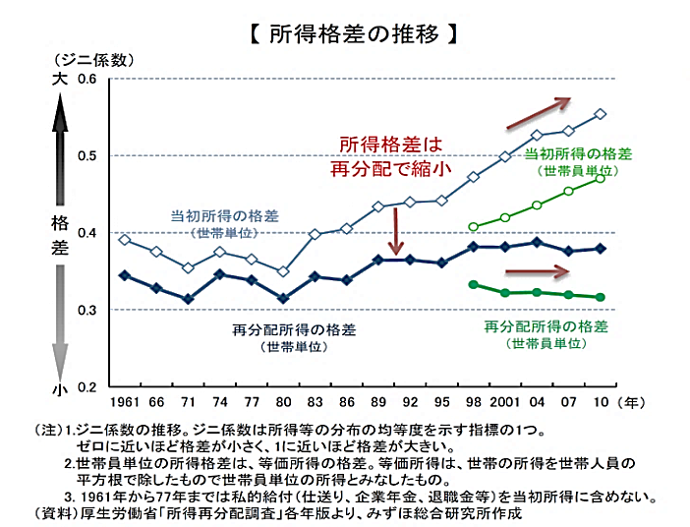
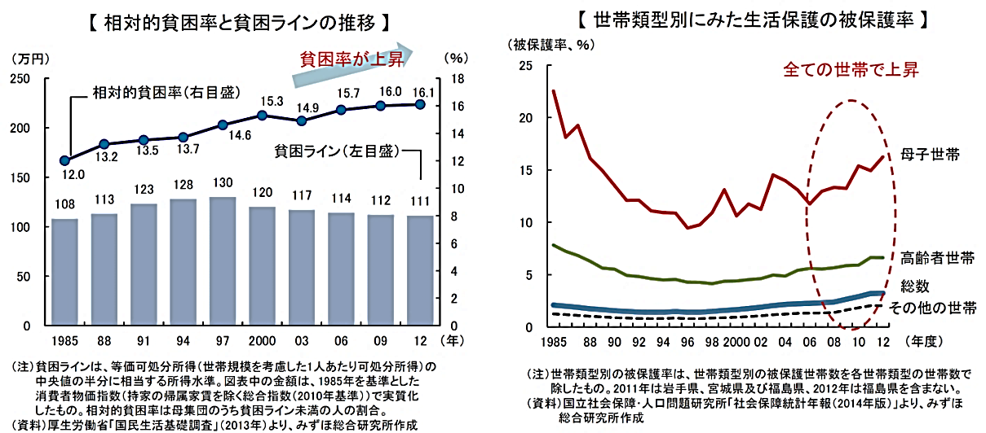
所得・資産格差の現状
■全国のジニ係数（2014年） 資料：総務省統計局「全国消費実態調査（平成26年）」より作成
2014年 全国のジニ係数（総世帯）
※世帯員状況別のジニ係数
総世帯 |  | 世帯員２人以上の世帯 | 単身世帯
全国 | 0.359 | 0.314 | 0.346
大阪 | 0.372 | 0.315 | 0.369
東京 | 0.378 | 0.343 | 0.336
愛知 | 0.350 | 0.301 | 0.310
京都 | 0.362 | 0.308 | 0.342
兵庫 | 0.346 | 0.303 | 0.336
※ジニ係数
所得等の分布の均等度を示す指標の１つで、ゼロに近いほど格差が小さく、１に近いほど格差が大きい
出典：みずほ総合研究所「日本の格差に関する現状」
■所得格差の推移
当初所得格差は拡大するものの、2000年代
以降の再分配所得格差は横ばいの状況
■相対的貧困率と貧困ラインの推移
日本の相対的貧困率（可処分所得が中央値の半分未満の人の割合）は、1985年の12.0％から2012年の16.1％に上昇
■世帯類型別にみた生活保護の被保護率
生活保護を受ける世帯の割合（被保護率）は母子世帯やその他の世帯（主に勤労世代）で上昇し、高齢世代については、年金制度の充実により低下していたが、2000年以降は緩やかに上昇

Slide 30
成長戦略策定から現在までの総括 各論② 人材
女性や高齢者の就業
戦略策定時の課題等
○子育て期の世代の女性の非労働力化など潜在労働力を活かしきれていない。
府市の主な取組の例
○保育施設の整備支援や働く女性の向け労働相談会の開催など、子育て世代が働くための環境整備。
○働く女性を支援する企業の登録・認証・表彰制度。
○再就職を希望する女性の就業支援。
現状・評価
○女性の就業率は2010年の42.8％から2016年の46.8％へ上昇傾向にあるが、年齢階級別の有業率でみると、子育て期で下降する、いわゆるＭ字カーブの度合いが全国平均に比べ大きい。
○また、M字カーブの谷（概ね30代から40代）では、潜在的有業率〔（有業者数＋就職希望者数）/人口〕と有業率の差が大きく、働く意思がありながら就業できていない人が多い傾向。
○女性の就業率は、全国45位（下位から３番目）と低い。また、20代の大卒以上女性に占める無業者比率も高い状況。
○希望職種として「事務的職種」に偏りがみられるなどミスマッチが生じている。
○主に「卸売業・小売業」、「医療・福祉」での女性就業者が多く、増加傾向にある。
○高齢者（65歳以上）の就業率は、全国では上昇傾向にあるが、大阪府では横ばいで推移しており、全国よりも低い。
【今後の課題】
○女性の就業率は上昇傾向が見られるが、潜在労働力が活かされる支援施策は引き続き課題。
○女性等に幅広い職種志向を働きかけるための取組みや、企業における働き方改革を推進し、魅力ある職場環境の整備に向けた取組が考えられる。
○意欲のある高齢者が長年培ったノウハウなどを発揮して、働き続けることのできる環境づくりが必要（生涯現役社会の実現）。

Slide 31
■１５歳以上の女性の就業率の推移
資料：総務省統計局「労働力調査」及び大阪府統計課「労働力調査地方集計結果（年平均）より作成
（%）
■６５歳以上の就業率の推移
資料：総務省統計局「労働力調査」及び大阪府統計課「労働力調査地方集計結果（年平均）より作成
（%）

Slide 32
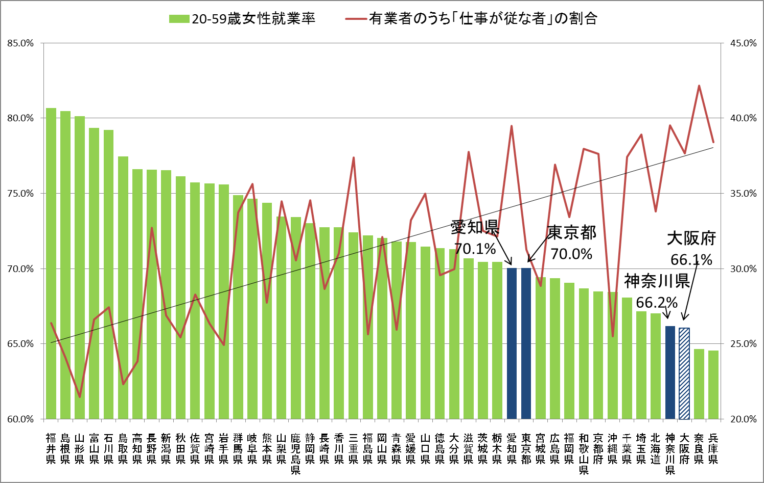
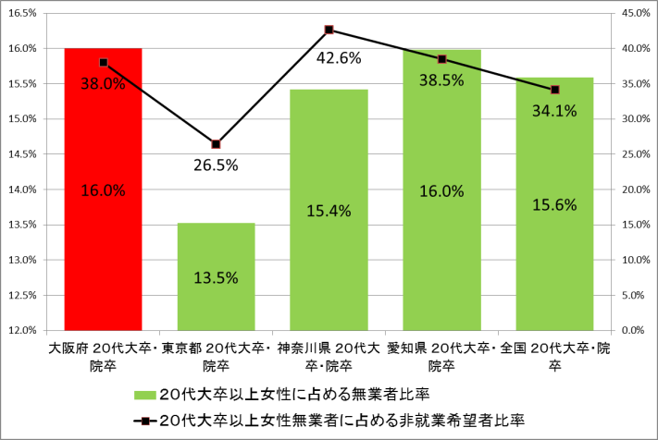
■年齢階級別女性の有業率、潜在的有業率
出典：2012年 総務省「就業構造基本調査」
%
%
■女性就業の特色
出典：大阪府女性の就業機会拡大プロジェクトチーム「女性の就業機会拡大に関する調査」報告書_2014.2
■若年層の女性の無業者比率
出典：大阪府女性の就業機会拡大プロジェクトチーム
「女性の就業機会拡大に関する調査」報告書_2014.2
※20代大卒以上とは、2003年以降の大学・大学院卒業者
大阪府の女性無業者のうち、就職を希望しない人の割合は38％と、東京都や全国平均値と比べると高い値となる。

Slide 33
■大阪府の女性就業者の推移（主な産業別 〔非農林業〕）
資料：大阪府「労働力調査地方集計結果（年平均）」より作成
■大阪府の65歳以上の就業者の推移（主な産業別 〔非農林業〕）
資料：大阪府「労働力調査地方集計結果（年平均）」より作成
■大阪府の女性が応募している職種（新規求職申し込み件数（女性のみ））出典：大阪労働局労働市場月報2017年４月度

Slide 34
■参考 女性の就業率が全国平均並みになった場合の試算
全国の平均給与（2015年分）
女性の給与所得者 | 65歳以上の 給与所得者
２，７６０千円 | ３，０１７千円
資料：大阪府「大阪府労働力調査 年平均（2012～2016年）」より作成
資料：国税庁「平成27年分民間給与実態統計調査」より作成
2016年の全国の就業率で試算すると、85,000人程度就業者が増加する。
1,977千人 － 1,892千人 ＝ 85千人
85千人 × ※ 2,760千円 ＝ 2,346億円
民間給与実態統計調査（平成27年分）における女性の年間平均給与に85,000を乗ずると、府民所得が2346億円向上する。
（千人）
（%）
■参考 65歳以上の就業率が全国平均並みになった場合の試算
資料：大阪府「大阪府労働力調査 年平均（2012～2016年）」より作成
2016年の全国の就業率で試算すると、80,000人程度就業者が増加する。
527千人 － 447千人 ＝ 80千人
80千人 × ※ 3,017千円 ＝ 2,413.6億円
民間給与実態統計調査（平成27年分）における高齢者（65歳以上）の年間平均給与に80,000を乗ずると、府民所得が2413.6億円向上する。
（千人）
（%）

Slide 36
成長戦略策定から現在までの総括 各論② 人材
外国人材
戦略策定時の課題等
○厳しい在留資格が外国からの高度専門人材の流入を阻害。
○大阪・関西は外国人の児童・生徒を対象とするインターナショナルスクールなど、外国人に選ばれる環境整備に遅れ。
府市の主な取組の例
○国家戦略特区制度等を活用した、外国専門人材の受入環境整備。
○海外での留学プロモーション、外国人留学生を対象としたインターンシップ事業。
現状・評価
○高度な外国専門人材の受入促進に向けて、在留資格の拡大が図られてきている（高度人材ポイント制の導入〔2012年～〕、外国人技能実習制度の見直しなど）。
○戦略策定時に比べ在留外国人数は増加しているが、大阪の伸び率は全国平均を下回る状況（2010年:206,951人⇒2016年:217,656人【伸び率５%（全国平均12%）】）特にベトナム人やネパール人が増えている。
○留学生も増加傾向にあるが、東京の伸びに比べると少ない（大阪「2010年:10,791人⇒2016年:18,411人（増加率71%）」、東京「2010年:45,617人⇒2016年:92,534人（増加率103%）」）。一方、大阪で就職する留学生の伸び率は東京を上回る（2010年:694人⇒2015年:1,614人【伸び率132.6%（東京98.0％）】※平成26年度より高等教育機関及び日本語教育機関における外国人留学生を含む）。
○在留目的で見ると「経営・管理」の外国人の伸び率は東京を上回る傾向が見られるが、全体として外国人高度専門人材が東京一極に集中する状況。
【今後の課題】
○ハイエンドな外国専門人材を呼び込むための環境整備。
○一定の能力を有する外国人高度専門材が活躍できる仕組みづくり。

Slide 37
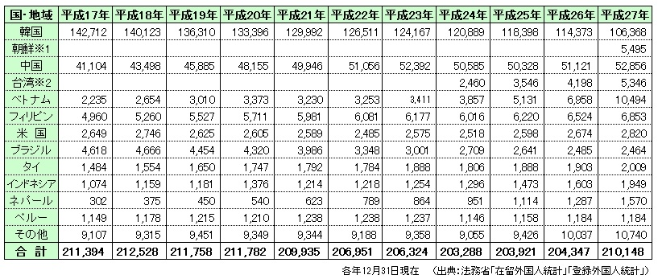
■都道府県別 在留外国人数
2010→2016
■大阪府の国籍別外国人登録者数 出典：法務省「在留外国人統計」、「登録外国人統計」
 | 2010年(人) | 2016年(人) | 伸び率
全国 | 2,134,151 | 2,382,822 | 11.7%
東京 | 418,012 | 500,874 | 19.8%
愛知 | 204,836 | 224,424 | 9.6%
京都 | 52,742 | 55,111 | 4.5%
大阪 | 206,951 | 217,656 | 5.2%
兵庫 | 100,387 | 101,562 | 1.2%
■在留資格（経営・管理）でみる
都道府県別外国人数
2010→2016
 | 2010年12月末 |  | 2016年12月末 |  | 伸び率
 | 数 | 対全国 | 数 | 対全国
全国 | 10,908 | － | 21,877 | － | 100.6%
東京 | 5,797 | 48.0% | 9,242 | 43.0% | 59.4%
愛知 | 337 | 3.7% | 643 | 3.0% | 90.8%
京都 | 67 | 0.8% | 252 | 1.1% | 276.1%
大阪 | 625 | 6.5% | 1,681 | 7.4% | 43.6%
兵庫 | 344 | 2.8% | 494 | 2.4% | 37.6%
戦略策定時（H22）から全体として微増となる中、ベトナム人が増加↑
■大阪府の外国人留学生出身地域※
外国人留学生でもベトナム人が増加している↓
資料：法務省「在留外国人統計（旧登録外国人統計）統計表」より作成
※人数は各年12月末の値
■都道府県別 外国人留学生数※
2010→2016
平成22年
合計 10,791人
平成28年
合計 18,411人
 | 2010年(人) | 2016年(人)
全国 | 141,774 | 239,287
東京 | 45,617 | 92,534
愛知 | 6,773 | 8,641
京都 | 5,896 | 10,553
大阪 | 10,791 | 18,411
兵庫 | 4,637 | 8,485
資料：大阪府「府内留学生数等調査結果（平成22年度及び平成28年度）」より作成
※平成26年度より高等教育機関及び日本語教育機関における外国人留学生を含む。
出典：独立行政法人日本学生支援機構「外国人留学生在籍状況調査結果
（平成22年度及び平成28年度）」より作成
※平成26年度より高等教育機関及び日本語教育機関における外国人留学生を含む。

Slide 38
■在留資格でみる外国人材の都道府県比較
出典：法務省「在留外国人統計（旧登録外国人統計）2016年12月末時点
（人）
 | 教授 | 芸術 | 宗教 | 報道 | 高度専門職 １号イ | 高度専門職 １号ロ | 高度専門職 １号ハ | 高度専門職 ２号 | 経営・管理 | 法律・ 会計業務 | 医療 | 研究 | 教育 | 技術・人文知識・ 国際業務
全国 | 7,463 | 438 | 4,428 | 246 | 731 | 2,813 | 132 | 63 | 21,877 | 148 | 1,342 | 1,609 | 11,159 | 161,124
東京 | 1,865 | 245 | 1,131 | 220 | 151 | 1,618 | 112 | 33 | 9,242 | 139 | 240 | 363 | 1,811 | 61,367
大阪 | 546 | 25 | 336 | 5 | 26 | 99 | 2 | 6 | 1,681 | 2 | 215 | 72 | 576 | 12,516
神奈川 | 342 | 17 | 210 | 6 | 55 | 465 | 6 | 13 | 1,703 | 3 | 169 | 222 | 727 | 17,826
愛知 | 540 | 24 | 321 | 1 | 33 | 67 | 2 | 1 | 643 | - | 25 | 42 | 334 | 9,714
京都 | 655 | 18 | 83 | 4 | 41 | 25 | 1 | 1 | 252 | - | 102 | 30 | 234 | 2,196
兵庫 | 231 | 4 | 342 | - | 21 | 36 | 2 | 1 | 494 | - | 43 | 68 | 577 | 3,706
高度人材ポイント制の高度専門職について、大阪は東京に比べ圧倒的に少ない
■インターナショナル・スクール数
出典：インターナショナル・スクール情報ナビ
■新たな外国人技能実習制度（技能実習制度の見直し）について
出典：法務省、厚生労働省ホームページより転記
「外国人の技能実習の適正な実施及び技能実習生の保護に関する法律（技能実習法）」
（2017年11月1日施行予定）
地域 | 2012 | 2017
北海道・東北 | 0 | 2
東京都 | 7 | 17
東京都を除く関東 | 4 | 5
東海・甲信越・北陸 | 2 | 4
大阪府 | 2 | 2
京都府 | 3 | 2
兵庫県 | 2 | 5
奈良県 | 0 | 1
中国・四国・九州・沖縄 | 4 | 4
【主な技能実習法の主な概要】
○優良な実習実施者・管理団体に限定して４～５年目の技能実習の
実施を可能とする
○技能実習生の「技能実習計画」に認定及び、管理団体の許可制度
を設け、これらに関する事務を行うための「外国人技能実習機構」
を新設
※ 技能実習法の施行と同時に、「介護職種」が追加される予定
⇒現在は、農業、漁業、建設、食品製造、繊維・衣服、機械・金属などの
分野で７４職種１３３作業が技能実習の対象となっている
⇒このほか、平成27年4月から、建設分野の技能実習修了者について、
特定活動の在留資格により、最大２年以内で建設業務に従事できる
緊急措置が実施されている（2020年までの時限措置）
東京に比べると少ないが、関西広域では選択肢が広がっている

Slide 39
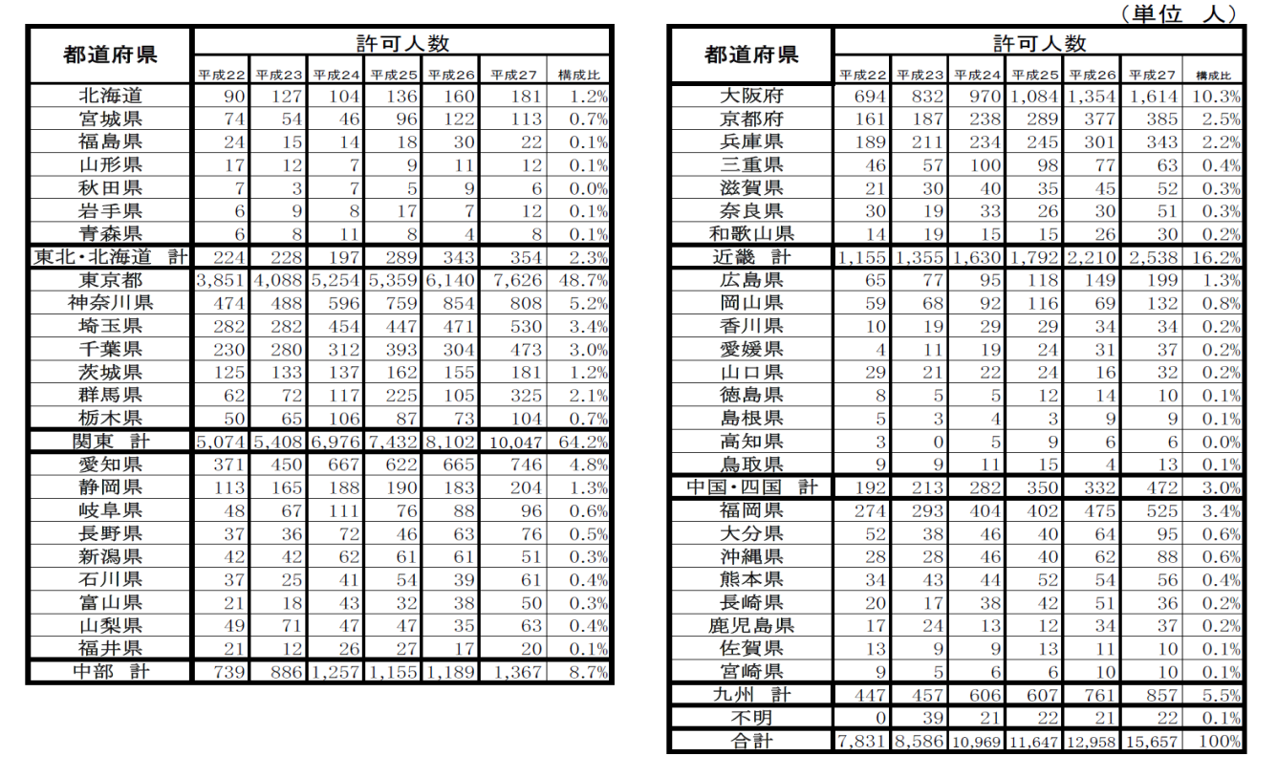
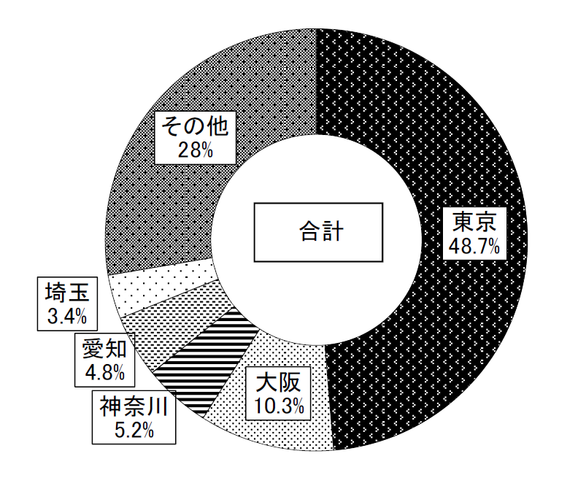
■外国人留学生の就職先企業等所在地別許可人数
出典：法務省「平成27年における留学生等の日本企業等への就職状況について」
外国人留学生の就職先企業等
所在地別許可人数の構成比（2015年）
2015年中の外国人留学生の就職先として、東京都の
7,626人に次いで、1,614人が大阪府の企業等を選択。
一方で平成22年から2015年までの就業者数の伸び率
は、大阪府が132.6%と東京都の98.0%を大きく上回る。

Slide 40
成長戦略策定から現在までの総括 各論③ 産業
健康医療・介護分野
戦略策定時の課題等
○医薬品、医療機器産業の国際競争力を阻害するドラッグ・ラグ、デバイス・ラグなどが課題。
○医療・介護を産業として見た場合には、自動車産業に匹敵する巨大市場であり、雇用吸収力も高いが、急増する需要に対応するには、わが国の医療・介護関連産業は、サービス供給体制、労働生産性*などに課題。
府市の主な取組の例
○彩都・健都プロジェクトの推進。
○総合特区制度、国家戦略特区制度を活用した取組（特区医療機器薬事戦略相談の実施など）。
○PMDA－WEST（PMDA：独立行政法人 医薬品医療機器総合機構）の誘致。
現状・評価
○国の「医療・健康戦略」の推進等により我が国の創薬環境は大きく改善。ドラッグ・ラグも大幅に解消。
○大阪では特区での取組をはじめライフサイエンス産業の集積やイノベーション促進の取組みが進みつつある。
○「老人福祉・介護事業」や「病院」が大阪で多くの従業員を抱える業種となっているが、人材確保難であり、パート等非正規雇用への依存度が高くなっている。
【今後の課題】
○革新的創薬や再生医療など、世界的なライフサイエンスクラスターの創生に向けた更なる取組みの推進。
○医療現場以外を含めて、健康予防や介護福祉の関連産業については、市場拡大が予測されており、健康寿命伸長産業、介護福祉関連産業について、高齢者と医療・介護現場のニーズをとらえながら、大阪でいち早く創出していく必要。
○今後、医療・介護分野へのICT導入やロボット導入による生産性向上、人の重労働負担の軽減に向けた取り組みが進めば、生産性が高くかつ雇用吸収が高い分野へと変化を遂げる可能性を秘めている。

Slide 41
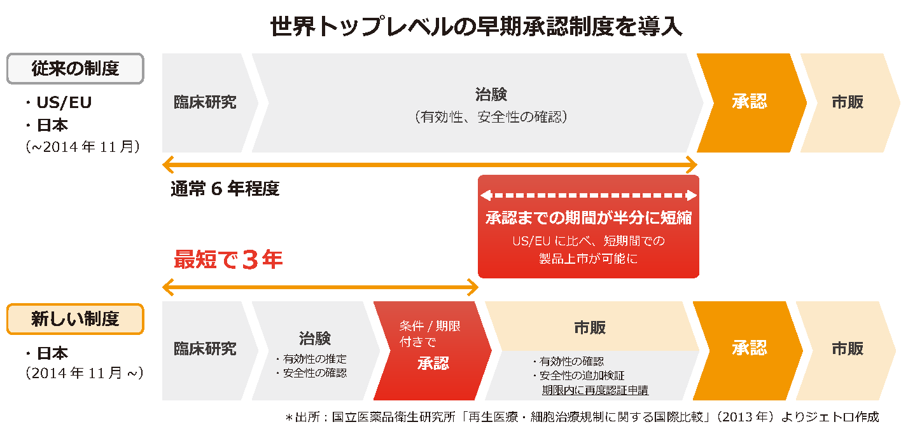
■医薬品製造業は付加価値の非常に高い産業
（大阪でも一人当たり付加価値額が大きく、従業者数も多い産業である）
■再生医療にかかわる世界トップレベルの早期承認制度の導入（2014年～）
出所：国立医薬品衛星研究所「再生医療・細胞規制治療に関する国際比較（2013）」よりJETRO作成
  資料：経済産業省 平成26年工業統計表「産業再分類別統計表データより作成
■大阪・関西のライフサイエンスの高いポテンシャルを活用し産学連携の取組みが活発化
  出典：アジア太平洋研究所「関西経済白書2016」
■大阪の医薬品事業所数は全国2位、医療機器事業所数は3位
  資料：総務省統計局 平成26年経済センサスより作成
■健康関連産業の今後見込まれる市場規模（日本再興戦略H25.6）
  出典：首相官邸 新たな成長戦略~「日本再興戦略-JAPAN is BACK-」~戦略ビジョン創造プラン
該当分野、構成要素等 | 市場規模予測
健康増進・予防サービス 生活支援サービス 医薬品・医療機器 高齢者向け住宅等 | 【市場規模】 ・国内 26兆円（2020年） 37兆円（2030年） ・海外 311兆円（2020年） 525兆円（2030年） ・雇用規模 160万人（2020年） 223万人（2030年）

Slide 42
■大阪府の医薬品生産額・全国シェアの推移
資料：厚生労働省「薬事工業生産動態統計調査（平成22年-平成27年）」より作成
（億円）
■大阪府の医療機器生産額・全国シェアの推移
資料：厚生労働省「薬事工業生産動態統計調査（平成22年-平成27年）」より作成
（億円）

Slide 43
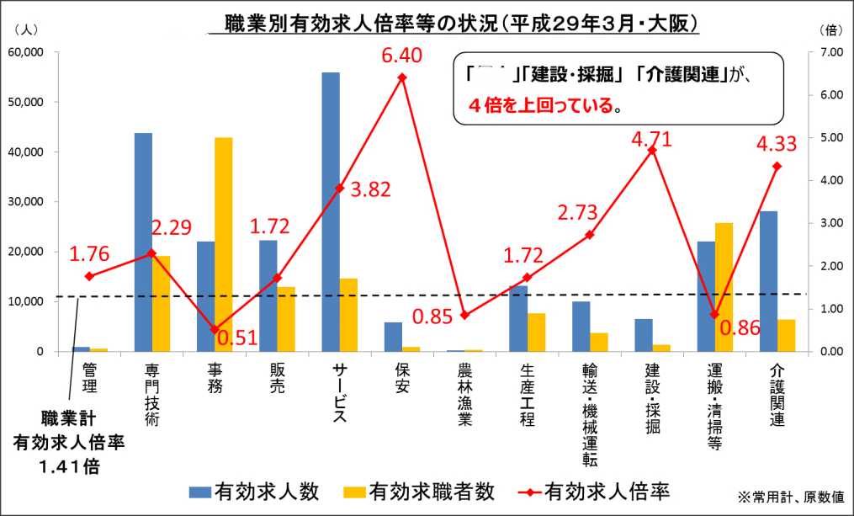
■大阪で最も従業者が多く増加も多いのは老人福祉・介護事業、２番目に病院
資料：総務省 平成21年及び平成26年経済センサス基本調査より作成
（人）
■介護人材の需給ギャップは今後都市部で深刻化
■介護関連の有効求人倍率は高く、人手不足が続く
資料：厚生労働省 2025年に向けた介護人材にかかる受給推計について（確定値）より
作成
出典：大阪労働局 大阪労働市場ニュース（平成29年３月分及び平成28年度分）
（人）

Slide 44
成長戦略策定から現在までの総括 各論③ 産業
企業等の立地
戦略策定時の課題等
○工場等制限法など約40年間にわたった立地規制により、大規模工場や大学が都市部から流出（特に大阪では、大学等の周辺部への流出が顕著）。
府市の主な取組の例
○総合特区制度等を活用した企業集積促進の取組み。
○国内外の大学誘致。
現状・評価
○大阪の工場新規立地件数は戦略策定時から平成24年までの増加以後は減少傾向。（大阪「2010年:12件」→「2012年:20件」→「2015年:9件」）また、大阪府から府外への工場等の移転も増加しており、府内での工場適地の減少や住工近接など操業環境の問題が課題になっている（2010年:5件→2015年:11件）。
○大学については、立命館大学茨木キャンパス（2015）や関西大学高槻キャンパス（2010）、同梅田キャンパス（2016）、大和大学の新設（吹田市_2014）、大阪工業大学梅田キャンパス（2017）など大学（社会人向け大学院などを含む）の府内進出、都心回帰の動きが見られ関西の他府県に比べても学生数が増加傾向。
【今後の課題】
○新たな産業用地の確保、再投資の促進。
○大学・研究機関等との連携強化。 など

Slide 45
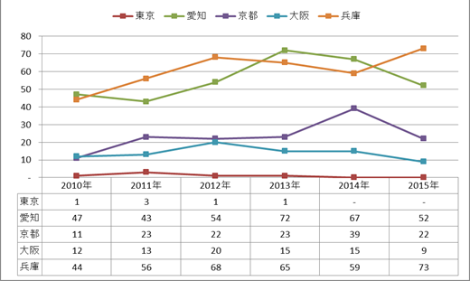
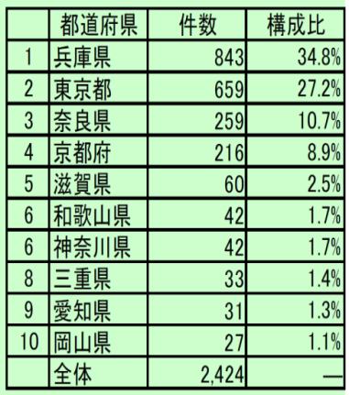
■都道府県別工場新規立地件数
■府県外への工場等移転数
資料：経済産業省「工業立地動向調査」より作成
資料：経済産業省「工業立地動向調査」より作成
（件）
 | 2010年 | 2011年 | 2012年 | 2013年 | 2014年 | 2015年
大阪 | ５ | ８ | ７ | 10 | ７ | 11
移転先 | 三重：１ 兵庫：２ 奈良：２ | 福井：１ 京都：４ 兵庫：１ 和歌山：２ | 滋賀：１ 京都：１ 兵庫：４ 和歌山：１ | 京都：１ 兵庫：６ 奈良：１ 和歌山：２ | 滋賀：２ 京都：１ 兵庫：２ 和歌山：２ | 三重：１ 滋賀：１ 京都：３ 兵庫：５ 和歌山：１
京都 | １ | ０ | ０ | ２ | ０ | １
移転先 | 兵庫：１ | － | － | 滋賀：１ 兵庫：１ | － | 滋賀：１
兵庫 | １ | ３ | ０ | １ | １ | ２
移転先 | 京都：１ | 栃木：１ 埼玉：１ 奈良：１ | － | 大阪：１ | 岡山：１ | 岡山：２
兵庫県では、工場立地が大きく伸びている
■都道府県別大学在学者数
■企業の大阪府からの本社転出状況
資料：文部科学省「文部科学統計要覧」より作成
2005年から2014年における
大阪府の転出企業移転先
上位10都道府県
1994年から2014年における大阪府から転出した企業の
都市別・産業別属性の期間合計
都道府県 | 2010年度 大学在学者（人） | 構成比 | 2016年度 大学在学者（人） | 構成比 | 増加数
東京都 | 729422 | 25.3% | 746397 | 26.0% | 16,975
愛知県 | 191342 | 6.6% | 191712 | 6.7% | 370
京都府 | 161212 | 5.6% | 162975 | 5.7% | 1,763
大阪府 | 228516 | 7.9% | 236922 | 8.2% | 8,406
兵庫県 | 125689 | 4.4% | 123775 | 4.3% | -1,914
全国 | 2887414 |  | 2873624 |  | -13,790
205件
166件
137件
出典：帝国データバンク「大阪府・本社移転
企業調査（2015）」
※対象企業：従業員50人以上かつ資本金額又は出資金額3000万円以上の会社
大阪では大学在学者数が増加
出典：大阪府「大阪における本社の立地・移転の状況に関する調査研究」

Slide 46
成長戦略策定から現在までの総括 各論③ 産業
生産性・設備投資
戦略策定時の課題等
○高付加価値型の産業構造への転換が課題。技術革新、設備投資などが進んでいない。
○特に大阪のサービス産業は事業利益率が悪い。
府市の主な取組の例
○ライフサイエンス、新エネルギーなどの新産業の振興。
○ものづくりビジネスセンター大阪（MOBIO）の取組み。
○設備投資応援融資など金融面での支援。
現状・評価
○大企業、中小企業ともに設備投資については持ち直しの傾向。背景に投資余力の増大、設備の老朽化、人手不足対応などが考えられる。
○労働生産性についてはリーマンショック以降上昇しており、従業者一人あたり付加価値では大阪は全国平均を上回る。一方でサービス産業の生産性は低い。
【今後の課題】
○生産性向上に向けてICTやロボットの導入を促進（第4次産業革命への対応）。
○知的財産権の活用など付加価値の高いものづくりの促進。

Slide 47
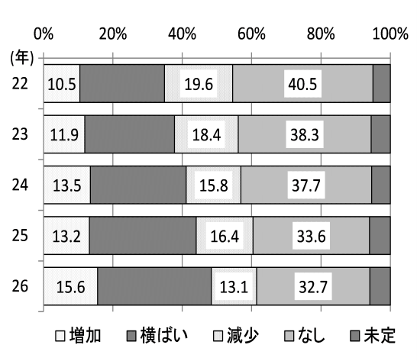
■大阪・関西の設備投資は策定時以降持ち直し
■府県別労働生産性は大阪は全国平均を上回る
資料：内閣府「県民経済計算」より作成
（百万円）
都道府県別労働生産性（就業者一人あたりの付加価値額）
名目設備投資指数（関西）
出所：日本政策投資銀行
（注）1990年度を100として、対前年度増加率
で指数化した数値。2014年度は計画。
出典：大阪産業経済リサーチセンター
「大阪府景気観測調査」
付加価値は県内総生産実質連携方式を基に作成
■大阪府における建物着工面積（非居住）
直近では物流（大型倉庫など）宿泊・飲食サービス業（ホテルなど）の投資が拡大
■サービス産業の生産性は低迷
資料：大阪府「大阪府民経済計算（平成26年度確報）」より作成
（百万円）
業種別労働生産性推移（大阪府）
（就業者一人あたりの付加価値額）
出典：大阪産業経済リサーチセンター
「経済情勢トピックス」

Slide 48
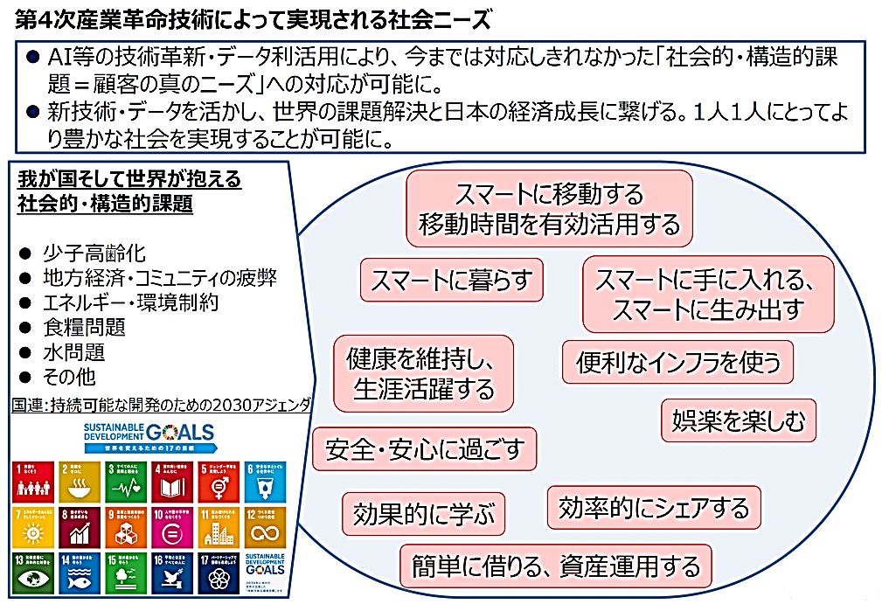
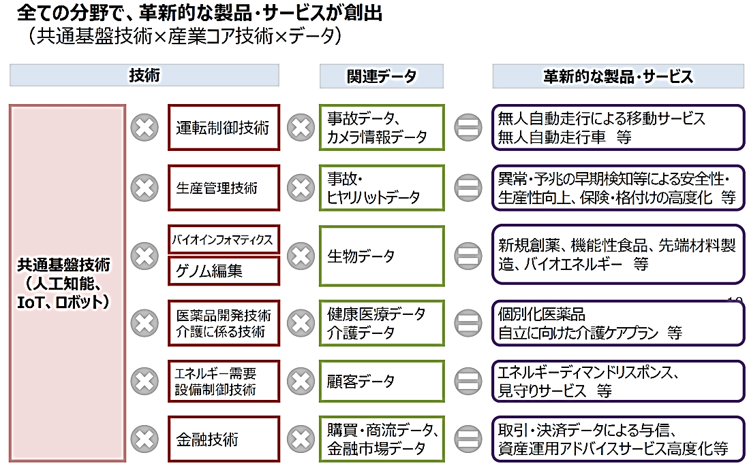
参考：第4次産業革命への対応
・実社会のあらゆる事業・情報が、データ化、ネットワークを通じて自由にやり取りが可能に（IOT）、集まった大量のデータを分析し、新たな価値を生む形に利用可能に（ビッグデータ）、機械が自ら学習し、人間を超える高度な判断が可能に（人工知能（AI)）、多様かつ複雑な作業についても自動化が可能に（ロボット）といった技術のブレークスルーがここ数年で現実に。これまで実現不可能と思われていた社会の実現が可能になりつつある。これに伴い産業構造や就業構造が劇的に変わる可能性（第4次産業革命）。
・イノベーションの加速化、専門人材の育成、データ利活用の環境整備、中小企業へのIOT等の導入促進、規制改革の推進などに取り組んでいく必要。
第１次産業革命
動力を取得
（蒸気機関）
第２次産業革命
動力が革新
（電力・モーター）
第３次産業革命
自動化が進む
（コンピュータ）
第４次産業革命
自律的な最適化が可能に
大量の情報を基に人工知能が
自ら考えて最適な行動をとる
出典：経済産業省「新産業構造ビジョン（2017.5）」

Slide 50
成長戦略策定から現在までの総括 各論③ 産業
開廃業・イノベーション
戦略策定時の課題等
○企業の新陳代謝が進まない産業構造・環境が、生産性向上にとってもマイナス。
府市の主な取組の例
○金融機関提案型融資の実施。
○大阪起業家スタートアップ事業。
○グローバルイノベーション創出支援事業。
○OIHシードアクセラレーションプログラム（OSAP）。
○成長志向創業者支援事業（Ｂｏｏｍｉｎｇ！）。
○大阪市イノベーション拠点立地促進助成の実施。
現状・評価
○雇用保険事業年報によると、大阪の開業事業所数は、 2010年度の7,477件から2016年度の11,700件へと
大きく増加し、全国構成比も8.2％から9.8％へと上昇。
○経済センサス基礎調査によると、開業数が多いのは飲食店、開業率が高いのは、医療・福祉分野。
○上場ベンチャー企業は東京に集中しており、大阪のベンチャー企業は東京に比較し成長する力が弱い。
○大阪の特許発明者数は、2010年の86,128人から2015年の65,522人へと大きく減少。
【今後の課題】
○金融機関とのネットワーク強化、オープンイノベーションによる産学連携、支援機関相互の連携などを通じて、引き続き、資金・経営・技術面から、創業支援やイノベーションエコシステムの構築を図っていく必要。
○社会課題解決型のビジネスなど、多様なプレイヤーの創出も図っていく必要。

Slide 51
■大阪の開業数・廃業数の推移
■域内総生産、開業数、上場数比較
資料：厚生労働省「雇用保険事業年報」より作成
資料：内閣府「平成26年県民経済計算について」及び厚生労働省「雇用保険事業年報」より作成
 | 全国 | 大阪府 |  | 東京都
総生産（2014) | 514.3兆円 | 37.9兆円 | 7.4% | 94.9兆円 | 18.5%
開業数（2010) | 91,300件 | 7,477件 | 8.2% | 15,065件 | 16.5%
開業数（2016) | 119,780件 | 11,700件 | 9.8% | 20,557件 | 17.2%
上場数（2016） | 86社 | 6社 | 7.0% | 55社 | 64.0%
新規上場企業数において、経済規模以上に東京と大きな開き。大阪の創業者は、
東京と比較し成長する力が弱い
■開業事業所数比較
■廃業事業所数比較
出典：厚生労働省「雇用保険事業年報（都道府県労働局別適用状況）」
出典：厚生労働省「雇用保険事業年報都道府県労働局別適用状況」
(所)
(所)

Slide 52
■業種別開廃業率（大阪府）
資料：経済センサス基礎調査より作成
【2012年～2014年平均】
【2009年～2012年平均】
（％）
（％）
■業種別開業事業所数（産業中分類上位）
（大阪府：2012年⇒2014年）
■業種別開業事業所数（産業大分類）
（大阪府：2012年⇒2014年）
資料：経済センサス基礎調査より作成
（件）
資料：経済センサス基礎調査より作成
（件）
D 建設業 | 3,625
E 製造業 | 3,908
F 電気・ガス・熱供給・水道業 | 48
G 情報通信業 | 1,554
H 運輸業，郵便業 | 2,124
I 卸売業，小売業 | 17,814
J 金融業，保険業 | 1,426
K 不動産業，物品賃貸業 | 4,575
L 学術研究，専門・技術サービス業 | 3,528
M 宿泊業，飲食サービス業 | 11,135
N 生活関連サービス業，娯楽業 | 4,937
O 教育，学習支援業 | 2,503
P 医療，福祉 | 8,736
Q 複合サービス事業 | 22
R サービス業（他に分類されないもの） | 4,239
飲食店 | 9,437
社会保険・社会福祉・介護事業 | 4,474
医療業 | 4,187
その他の小売業 | 3,867
飲食料小売業 | 3,329
洗濯・理容・美容・浴場業 | 3,053
（事業所数）
（事業所数）

Slide 53
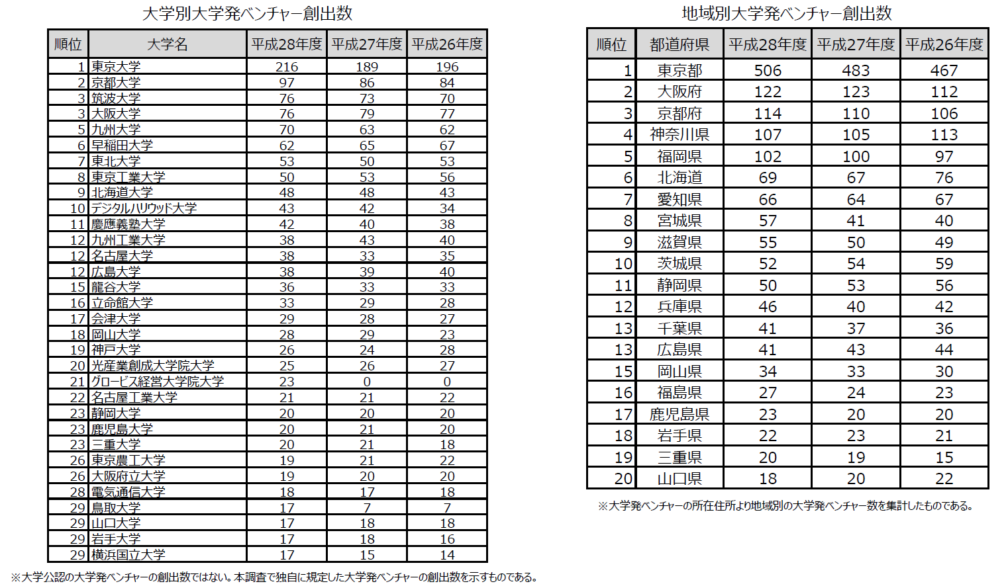
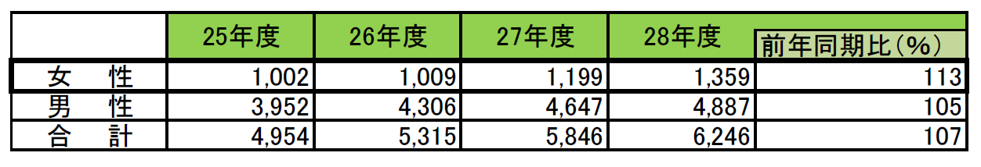
■大学発ベンチャー企業数（大学別）
出典：経済産業省「平成28年度大学発ベンチャー調査 調査結果概要」
■近畿地区男女別創業融資実績（2016年度）
出典：日本政策金融公庫 大阪創業支援センター ニュースリリース（平成29年5月17日）
※近畿地区：滋賀県、京都府、大阪府、兵庫県、奈良県、和歌山県
（企業数、％）
創業融資実績の男性と女性の増加率を比較すると、男性の前年同期比が５％で、女性は１３％
女性起業家向けの支援拡充の動きもあり、女性の創業が増加傾向にある。

Slide 54
■都道府県別特許発明者数
資料：特許庁「特許行政年次報告書2011年版及び2016年版」より作成
（人） | 2010年 | 2015年 | 増減率
全国 | 709,796 | 637,109 | ▲10.2%
大阪府 | 86,128 | 65,522 | ▲23.9%
東京都 | 220,840 | 223,133 | 1.0%
愛知県 | 60,078 | 64,390 | 7.2%
京都府 | 13,190 | 16,477 | 24.9%
兵庫県 | 17,673 | 15,693 | ▲11.2%
（人）
（％）
大阪府の特許発明者数は、減少傾向にあり、2010年から2015年までの増減率
については、全国平均の倍以上の減少率である。
（2010年から2015年までの）
■都道府県別研究開発費の推移（2009年～2013年）
資料：地域経済分析システムより作成（企業活動基本調査を再編加工）
大阪企業の研究開発費が他府県に比べて伸びていない
（百万円）
※企業活動基本調査は、従業者50人以上かつ資本金額又は出資金額が3,000万円
以上の会社 を対象としている。

Slide 56
成長戦略策定から現在までの総括 各論③ 産業
貿易・海外展開
戦略策定時の課題等
○新興国を市場と捉える対応が遅れ、中国では貿易額の伸びに対し日本の伸び率が相対的に小さい。
○国際的な競争環境整備に出遅れ、海外とのネットワークについて、アジア諸国など対新興国への重点化が
不十分。
府市の主な取組の例
○府内企業と連携した知事・市長のトッププロモーションについては、アジアのみならず全世界を視野に入れ、大阪の強み等を効果的にアピールできる国・都市で積極的に展開。
現状・評価
○策定時以降の近畿・大阪の貿易動向をみると、輸出では半導体等電子部品、科学光学機器などの輸出の比率が高く、中国でのスマートフォン生産などの需要の影響が考えられる。輸入では天然ガス及び製造ガス、原油及び粗油が2014年度に過去最高を記録するなどエネルギー関連が増加。直近では医薬品の輸入額が伸びており、2016年度は前年度から11.4％の伸率となった。
○2013年、2014年には輸入超過であったが、2015年以降は輸出超過。
○インバウンド消費の増加などの影響により、消費財での輸出が伸びていると考えられる。
○景気減速や人件費高騰、政治リスク、労働スト等の懸念から中国への直接投資は増加しているものの、全体に占める構成比は大きく低下。一方で、ＡＳＥＡＮ諸国への直接投資額の伸びが著しい（2010年「中国:約73億ドル、ASEAN:約89億ドル」⇒ 2015年「中国:約89億ドル、ASEAN:約202億ドル」 ）。
○大阪府内企業が海外に開設している事業所数を資本階級別にみると、海外に事業所を置く企業のうち、資本金1,000万円から3000万円未満では海外事業所数が減少。業種別でみると、事業所数の多い「卸売業・小売業」は増加傾向にあるが、製造業では減少傾向が見られる。
【今後の課題】
○ＡＳＥＡＮ（10カ国、人口規模は日本のおよそ5倍）等の海外市場への進出を図ろうとする中小企業に対する支援。

Slide 57
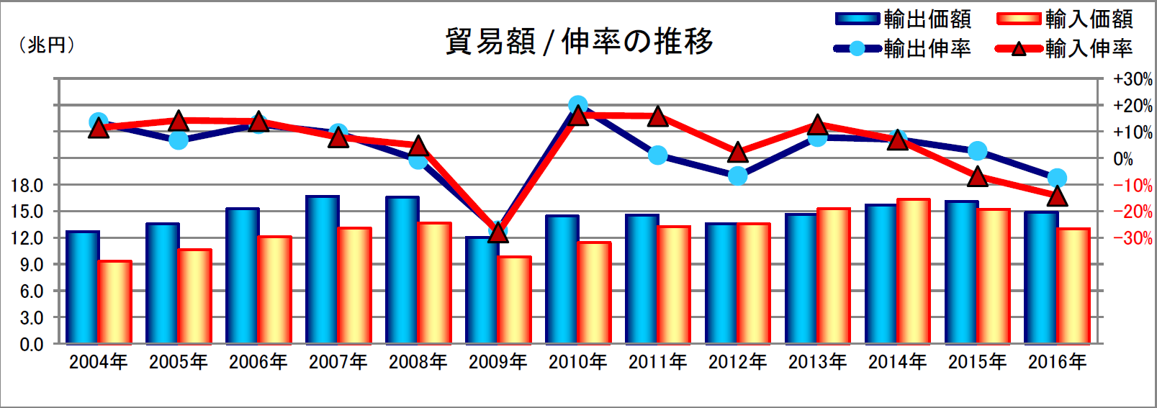
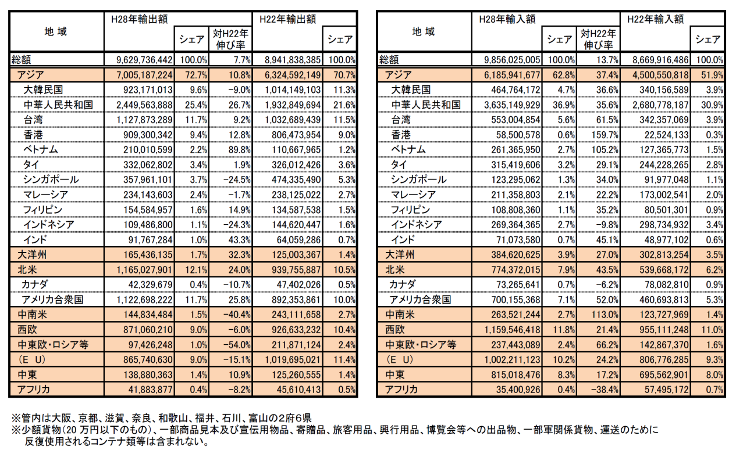
近畿圏内における品目別の貿易状況
■2016年分 近畿圏 貿易概況
出典：大阪税関「平成28年分 近畿圏 貿易概況・確定値」
※ 「近畿圏」は大阪、京都、兵庫、滋賀、奈良、和歌山の2府4県
■2010、2016年度 輸出額順 主要品目
資料：大阪税関「貿易統計 計表 確定値 平成22年度及び平成28年度より作成
平成22年度 金額順 輸出主要品目
順位 | 商品名 | 価額 （百万）
① | 半導体等電子部品 | 1,830,098
② | 鉄鋼 | 812,403
③ | プラスチック | 719,796
④ | 電気回路等の機器 | 513,919
⑤ | 科学光学機器 | 508,604
⑥ | 原動機 | 461,643
⑦ | 建設用・鉱山用機械 | 408,736
⑧ | 有機化合物 | 403,492
⑨ | 織物用糸及び繊維製品 | 387,522
⑩ | 映像機器 | 307,432
平成28年度 金額順 輸出主要品目
順位 | 商品名 | 価額 （百万）
① | 半導体等電子部品 | 1,779,434
② | 鉄鋼 | 661,310
③ | プラスチック | 660,142
④ | 科学光学機器 | 646,828
⑤ | 電気回路等の機器 | 517,664
⑥ | 原動機 | 473,195
⑦ | 建設用・鉱山用機械 | 431,214
⑧ | 織物用糸及び繊維製品 | 423,360
⑨ | 半導体等製造装置 | 365,119
⑩ | 有機化合物 | 329,214
■2016年 大阪税関管内地域（国）別表（輸出・輸入額）
資料：大阪税関「外国貿易年表（平成22年及び平成28年）」より作成
（円）
■2010、2016年度 輸入額順 主要品目
資料：大阪税関「貿易統計 計表 確定値 平成22年度及び平成28年度」より作成
平成22年度 金額順 輸入主要品目
順位 | 商品名 | 価額 （百万）
① | 衣類及び同付属品 | 915,214
② | 原油及び粗油 | 881,459
③ | 天然ガス及び製造ガス | 714,861
④ | 医薬品 | 558,732
⑤ | 音響・映像機器（含部品） | 447,427
⑥ | 事務用機器 | 332,091
⑦ | 有機化合物 | 326,252
⑧ | 通信機 | 320,138
⑨ | 半導体等電子部品 | 305,599
⑩ | 肉類及び同調製品 | 305,578
平成28年度 金額順 輸入主要品目
順位 | 商品名 | 価額 （百万）
① | 衣類及び同付属品 | 1,040,218
② | 医薬品 | 828,399
③ | 原油及び粗油 | 788,268
④ | 天然ガス及び製造ガス | 725,653
⑤ | 通信機 | 668,660
⑥ | 肉類及び同調製品 | 387,682
⑦ | 半導体等電子部品 | 372,974
⑧ | 有機化合物 | 335,839
⑨ | 織物用糸及び繊維製品 | 306,056
⑩ | 事務用機器 | 275,083

Slide 58
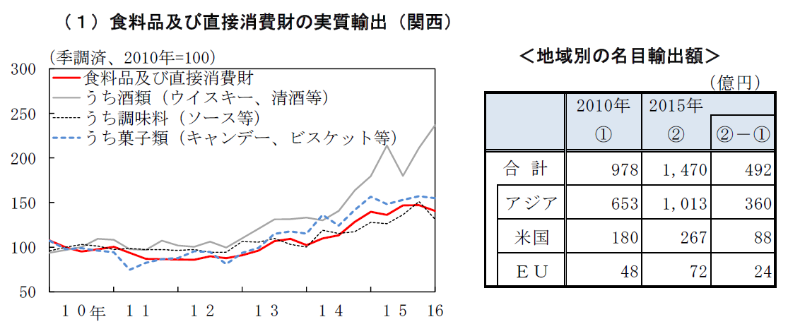
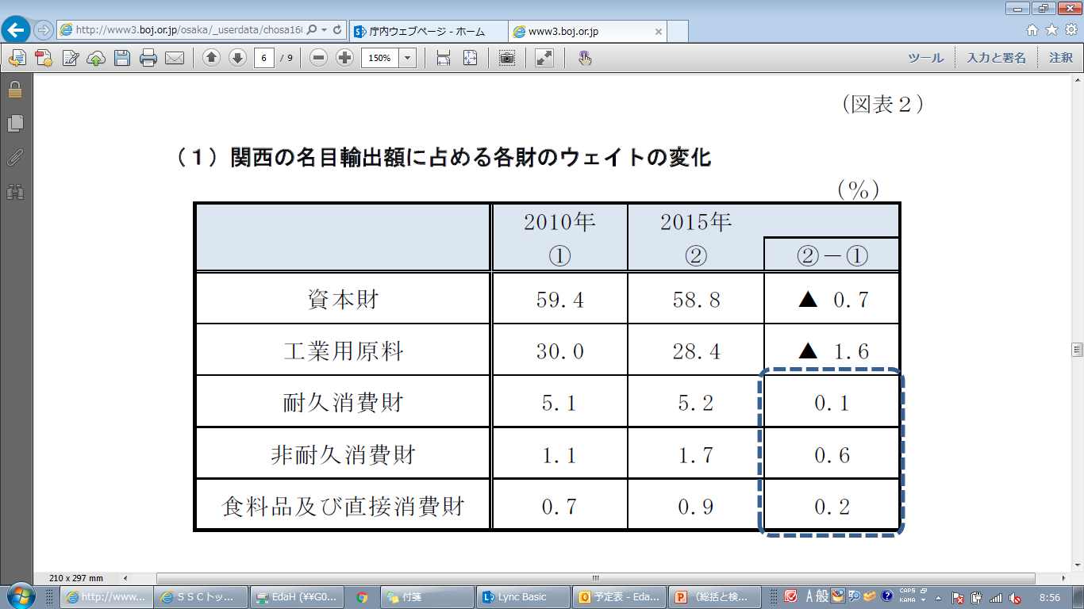
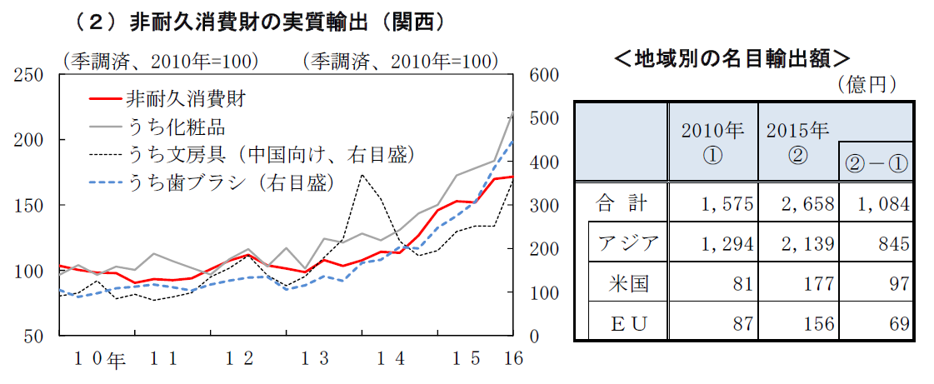
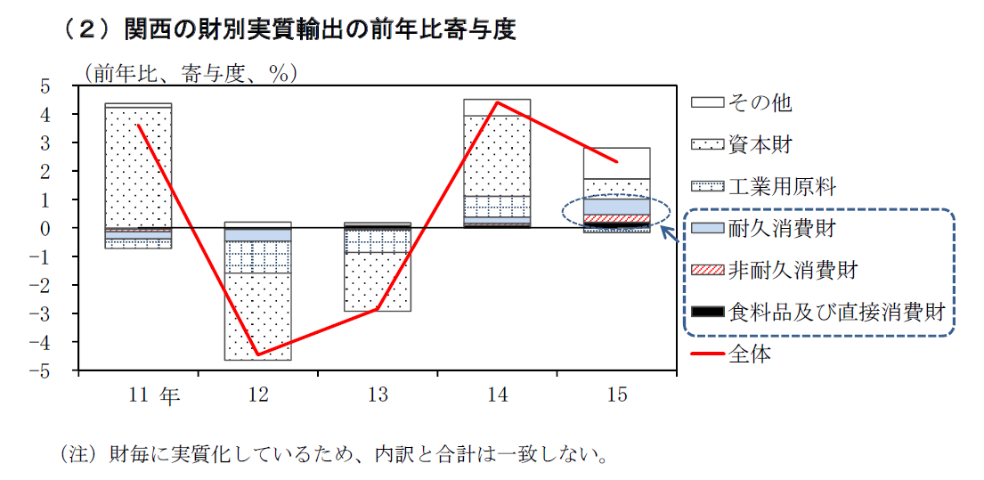
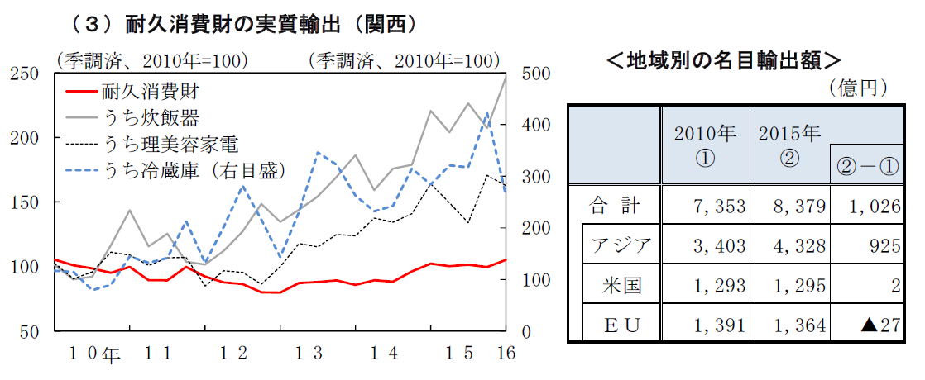
関西の消費財輸出に関する状況
○2010年と2015年において関西の輸出額に占める各財のウェイトの変化を見たとき、資本財や工業用原料と比べ、消費財の占めるウェイトが伸びを示している。インバウンド消費や越境ECなどにより、日本製の食品や生活用品などへの人気が高まっていることが考えられる。
■消費財の輸出状況
出典：日本銀行大阪支店「関西の消費財輸出が増加している背景」）
2010年と2015年において関西の名目輸出額に占める各財のウェイトの変化を見たとき、資本財や工業用原料と比べ、消費財の占めるウェイトが伸びを示している。

Slide 59
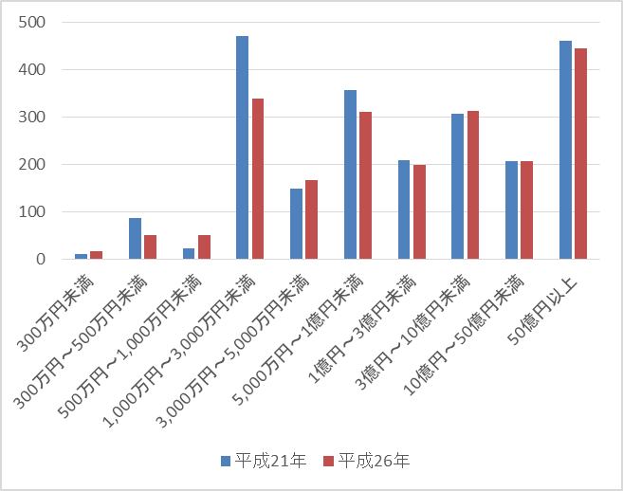
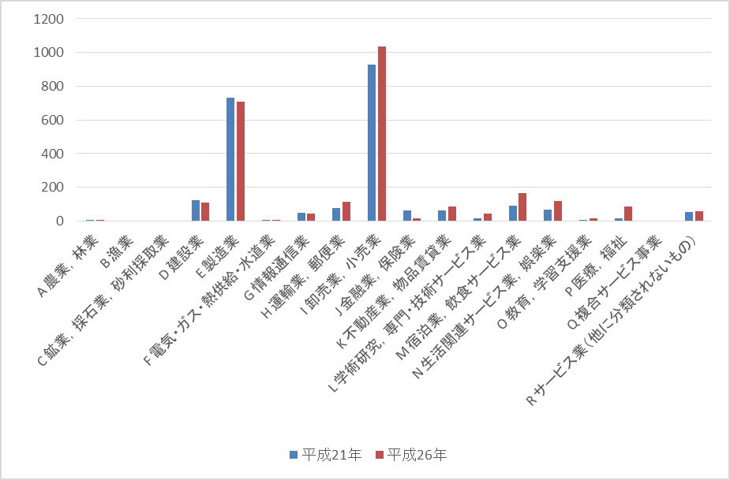
■日本の国・地域別対外直接投資 （単位：100万ドル、%）
■大阪府企業の資本金別海外事業所数
2015年の中国の投資額は国別では米国についで２位であるが、
構成比は大きく減少。景気減速や人件費の高騰による「中国離れ」が
一因と考えられる。一方でASEAN向けの投資が伸びている。
特に海外事業所数が減少
 | 2010 年 | 構成比 | 2015年 | 構成比
アジア | 22,131 | 38.7% | 32,267 | 24.7%
中国 | 7,252 | 12.7% | 8,867 | 6.8%
ASEAN | 8,930 | 15.6% | 20,244 | 15.5%
タイ | 2,248 | 3.9% | 3,799 | 2.9%
インドネシア | 490 | 0.9% | 3,560 | 2.7%
マレーシア | 1,058 | 1.8% | 2,839 | 2.2%
フィリピン | 514 | 0.9% | 1,450 | 1.1%
シンガポール | 3,845 | 6.7% | 6,500 | 5.0%
ベトナム | 748 | 1.3% | 1,360 | 1.0%
インド | 2,864 | 5.0% | △ 1,706 | -
北米 | 9,016 | 15.8% | 46,013 | 35.2%
米国 | 9,193 | 16.1% | 44,893 | 34.3%
中南米 | 5,346 | 9.3% | 7,730 | 5.9%
メキシコ | 688 | 1.2% | 989 | 0.8%
ブラジル | 4,316 | 7.5% | 1,412 | 1.1%
大洋州 | 6,407 | 11.2% | 7,661 | 5.9%
オーストラリア | 6,371 | 11.1% | 6,690 | 5.1%
欧州 | 15,043 | 26.3% | 34,574 | 26.4%
EU | 8,359 | 14.6% | 33,762 | 25.8%
世界 | 57,223 | 100.0% | 130,752 | 100.0%
資料：経済産業省「平成21年経済センサス-基礎調査」及び「平成26年経済センサス-基礎調査」より作成
■大阪府企業の業種別海外事業所数
〔注〕＊円建てで公表された数値を四半期ごとに日銀インターバンク・期中平均レートによりドル換算。
＊2014年以降については年次改訂値を利用しているため、過去の計数とは一致しない場合がある。
＊「△」は引き揚げ超過を示す。
＊個別データが未発表の案件も含むため、各地域の合計と「世界」は必ずしも一致しない。
資料：「国際収支状況」（財務省）、「外国為替相場」（日本銀行）から作成
資料：JETRO「ジェトロ世界貿易投資報告」2011年版及び「ジェトロ世界貿易投資報告」 2016年版より作成
資料：経済産業省「平成21年経済センサス-基礎調査」及び「平成26年経済センサス-基礎調査」より作成

Slide 60
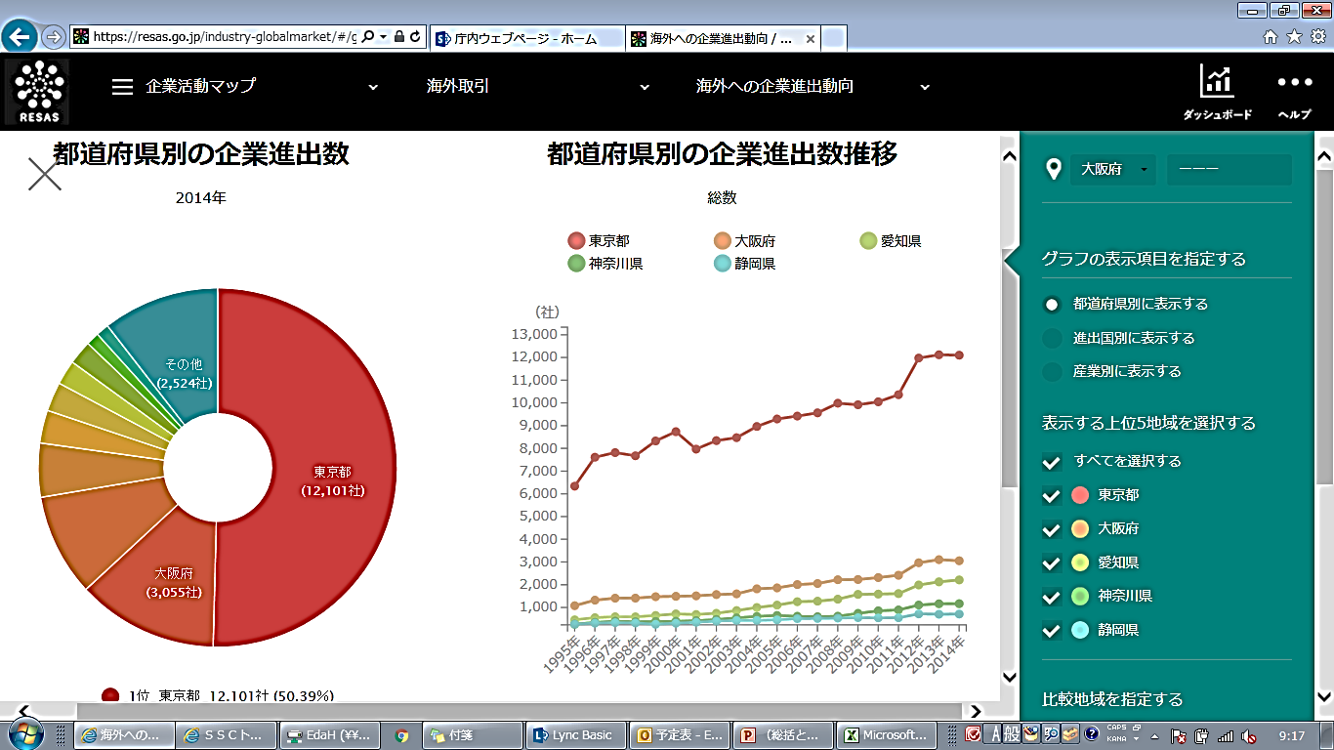
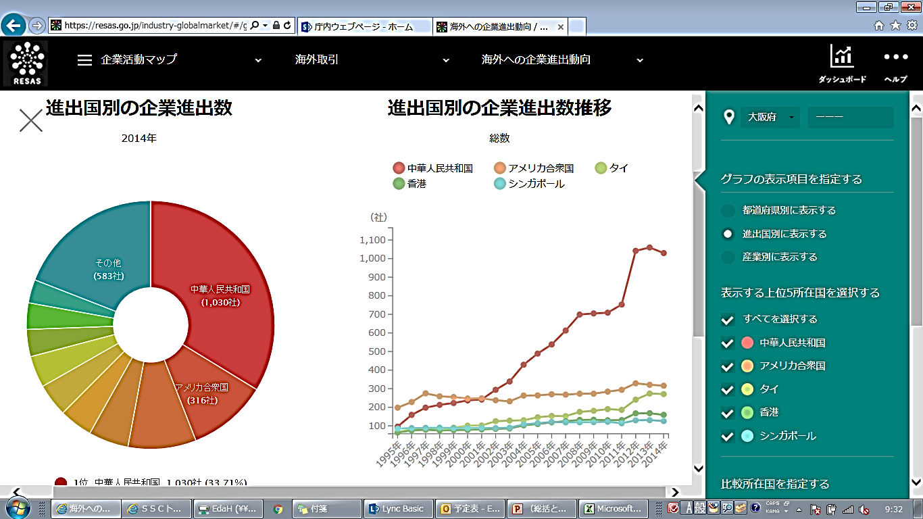
日本企業における海外展開の動向
○日本企業の海外進出は2011年の大幅な増加以降、増加率は横ばいとなっているが、年度ごとの都道府県別海外進出企業数において、大阪府は2010年以降、全国２位を維持。2014年度の関西企業の進出先の大半をアジアが占めている。
■都道府県別の企業進出数推移
資料：地域経済分析システムより作成
（経済産業省：海外事業活動基本調査を再編加工）
■進出国別の企業進出数推移
資料：地域経済分析システムより作成
（経済産業省：海外事業活動基本調査を再編加工）
〔都道府県→海外〕
〔日本→世界各国〕
国別企業進出数 | 2010 | 2011 | 2012 | 2013 | 2014
１位 | 709 （中国） | 753 （中国） | 1,042 （中国） | 1,060 （中国） | 1,030 （中国）
２位 | 284 （米国） | 294 （米国） | 329 （米国） | 321 （米国） | 316 （米国）
３位 | 190 （タイ） | 186 （タイ） | 241 （タイ） | 274 （タイ） | 271 （タイ）
４位 | 130 （香港） | 131 （香港） | 167 （香港） | 168 （香港） | 159 （香港）
５位 | 122 （シンガポール） | 114 （シンガポール） | 130 （シンガポール） | 131 （シンガポール） | 133 （台湾）
海外進出企業数 | 2010 | 2011 | 2012 | 2013 | 2014
１位 | 10,051 （東京都） | 10,364 （東京都） | 11,976 （東京都） | 12,121 （東京都） | 12,101 （東京都）
２位 | 2,316 （大阪府） | 2,418 （大阪府） | 2,967 （大阪府） | 3,105 （大阪府） | 3,055 （大阪府）
３位 | 1,589 （愛知県） | 1,610 （愛知県） | 1,990 （愛知県） | 2,128 （愛知県） | 2,212 （愛知県）
４位 | 852 （神奈川県） | 891 （神奈川県） | 1,106 （神奈川県） | 1,163 （神奈川県） | 1,166 （神奈川県）
５位 | 541 （静岡県） | 548 （静岡県） | 717 （静岡県） | 703 （静岡県） | 711 （静岡県）

Slide 61
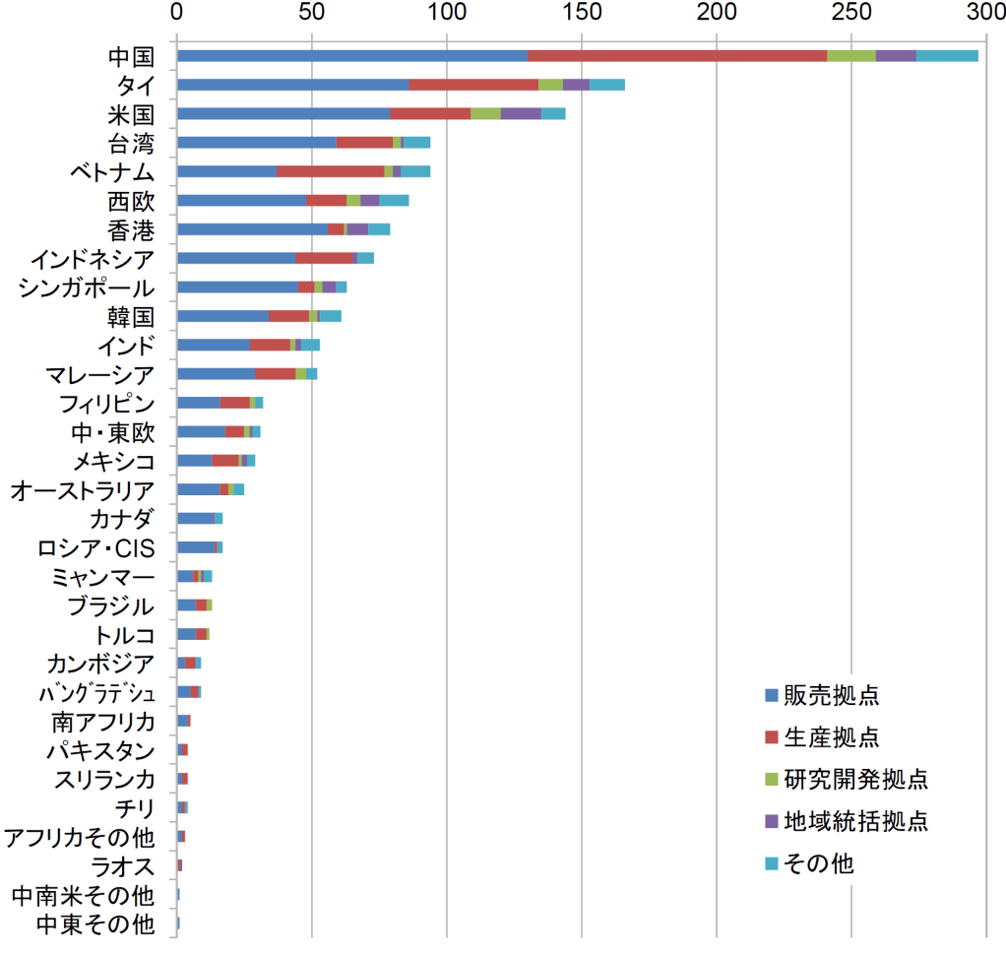
■関西企業※１の海外進出※２拠点数
出典：JETRO「関西企業の海外事業展開に関する動向（2014年度）」
（箇所）
※１関西企業とは、本社が滋賀、京都、奈良、大阪、和歌山、兵庫に所在する企業
※２海外進出とは、新規に営業拠点、生産拠点などを立ち上げること、または既存
拠点の拡充のことを指す。

Slide 62
成長戦略策定から現在までの総括 各論③ 産業
対内投資
戦略策定時の課題等
○中国など、新興国市場からの対内直接投資の呼び込み不足。
○言語、ビジネス参入障壁、在留資格、商慣行などビジネスにおける閉鎖性。
府市の主な取組の例
○2016年4月から、成長特区税制を活かした法人実効税率の軽減（国家戦略特区における税制支援と地元市
町村の優遇制度を併用することにより、最大実効税率は約22％〔戦略策定時の実効税率40.69%〕）。
現状・評価
○法人税制改革や規制改革など我が国のビジネス環境の改善評価により、JETROが支援を行った外資系企業の
８割が、今後5年以内に日本での投資拡大を図る意向。その立地先として、東京（35.4%）、大阪
（16.7%）、愛知（11.7%）が挙げられている。
○外資系企業の事務所所在地は東京が2015年で全国の67.3%を占め一極集中の状況。大阪は戦略策定時と比較
して外資系企業数が減少しており、更なる取り組みが必要（2010年:186社→2015年:177社）。
【今後の課題】
○JETROが支援を行った投資拡大意向のある外資系企業について、大阪には「営業・販売」、「顧客サービス
」、「連絡・PR・情報収集」の機能を期待しており今後これらの環境整備に取組むことが課題の一つとなる。
○外資系企業からみたビジネス環境について、オフィス賃料等のビジネスコストの比較や、ライフサイエンス
分野等の大阪・関西の知的資源といった投資魅力を訴えていくことが必要。

Slide 63
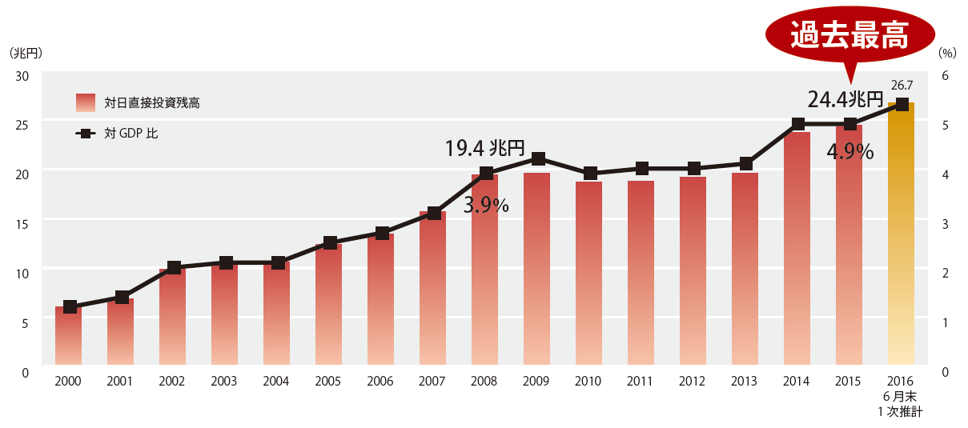
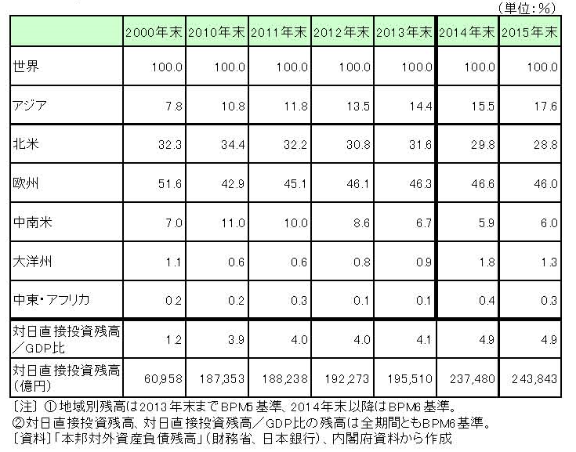
■外資系企業数（都道府県別）
資料：経済産業省「外資系企業動向調査」より作成
 | 平成22年度 |  | 平成27年度
 | 企業数（社 ） | 構成比 | 企業数（社 ） | 構成比
全国 | 3,142 | - | 3,410 | -
東京都 | 2,139 | 68.1% | 2,296 | 67.3%
愛知県 | 61 | 1.9% | 73 | 2.1%
京都府 | 16 | 0.5% | 20 | 0.6%
大阪府 | 186 | 5.9% | 177 | 5.2%
兵庫県 | 82 | 2.6% | 95 | 2.8%
■対日投資残高の地域別構成比
■対日直接投資残高の推移と対GDP比
出典： JETRO「ジェトロ世界貿易投資報告2016年版」 ～広域経済圏と日本企業の成長戦略～総論編概要
出典：JETRO「ジェトロ対日投資報告2016」

Slide 64
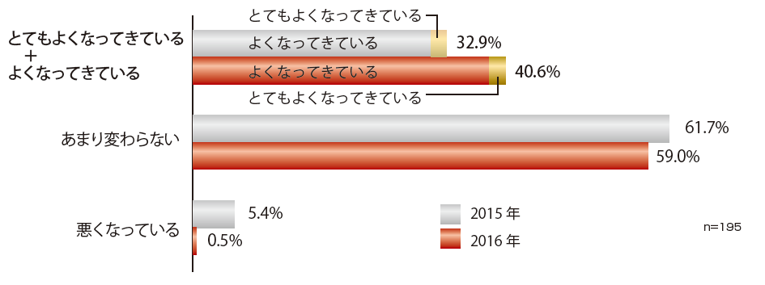
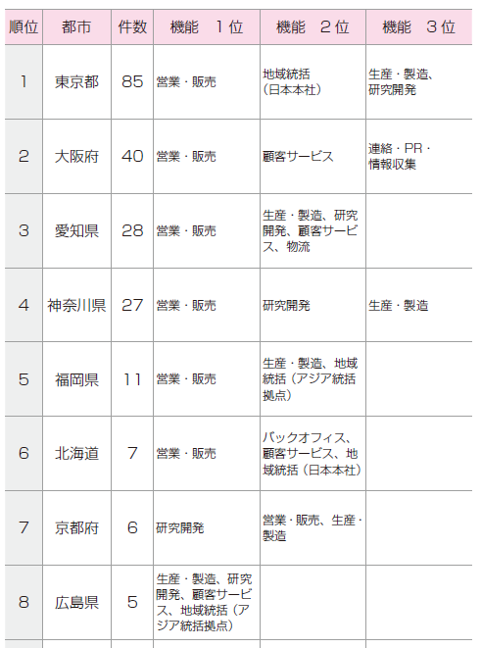

■日本に進出した外資系企業による日本のビジネス環境の見方
■日本に進出した外資系企業が投資拡大する際の、
具体的な立地先及び、投資拡大する際の機能
出典：JETRO「ジェトロ対日投資報告2016」アンケート調査
出典：JETRO「ジェトロ対日投資報告2016」アンケート調査
n240
■日本に進出した外資系企業の今後５年以内の投資拡大方針
出典：JETRO「ジェトロ対日投資報告2016」アンケート調査

Slide 65


【参考資料】
■IMFの世界経済予測（増減率%）
■主要な新興国及び先進国の名目GDP規模比較
出典：国際通貨基金「世界経済見通し 改訂見通し」
出典：株式会社三菱総合研究所「内外経済の中長期展望2015-2030 年度」
2025年頃に、インド、ASEAN10が日本のGDPを超える可能性
世界の成長をけん引

Slide 66
成長戦略策定から現在までの総括 各論④ インフラ
空港・港湾
目標値
○貨物取扱量2020年に「関空123万トン（H22:75万トン⇒H27:70万トン）」「阪神港590万TEU （H22:400万TEU⇒H27:409万TEU） 」
関空は関空３空港懇談会需要予測を参考に設定、阪神港は国際コンテナ戦略港湾の計画書より
戦略策定時の課題等
○地方空港・地方港湾整備により、地方がアジア拠点と直結したことで、アジアの支線化が進む結果に。
○関空・阪神港は、交通アクセスの不十分さ等からハブ機能の発揮が不十分。
府市の主な取組の例
○コンセッション方式を活用した国際拠点空港化の促進。
○医薬品・医療機器等の輸出入手続きの電子化など官民一体の空港機能強化。
○阪神港の国際コンテナ戦略港湾実現に向けた取組み。
○大阪湾諸港の港湾管理の一元化に向けた取組み。
現状・評価
○関空のハブ化は策定時と比較し大きく改善。旅客便数全体の伸びだけでなく、特にLCC路線の就航が急増。
○LCCは戦略策定当時、全体（594便）の7.1%（42便）であったものが、平成29年夏計画では全体 （1,126便）の33.6%（378便）まで増加。総旅客数も2010年の1,418万人から2015年の2,405万人まで増加。
○阪神港は、国際戦略港湾に指定され、国際競争力の強化に向けた取組みを推進。輸出入貿易額は増加傾向に
あったが、2016年に減少。
【今後の課題】
○空港については、民の活力を活かしながら、引き続き欧米路線等の就航促進などのゲートウェイ機能の向上
や空港へのアクセス向上など利便性の改善に向けた取り組みが必要。
○港湾については、基幹航路の獲得など国際ハブ化をめざす更なる取り組みが必要。

Slide 67


■関西国際空港国際線旅客便推移
■関西国際空港の総旅客数
出典：関西エアポート株式会社「2017 年国際線夏期スケジュールは過去最高の週1,260 便に」
2017年03月23日ニュースリリース
出典：新関西国際空港株式会社「関西国際空港・大阪国際空港2015年度（平成27年度）運営概況（速報値）」
（万トン）
（兆円）
■関西国際空港の国際貨物扱量と
関西国際空港輸出入貿易額の推移
■関西国際空港におけるＬＣＣの就航国及び就航地域
資料：新関西国際空港㈱「関西国際空港運営概況」及び大阪税関「貿易統計計表」より作成
出典：関西エアポート株式会社「2017 年国際線夏期スケジュールは過去最高の週1,260 便に」2017年03月23日ニュースリリース
韓国（４か所） | ソウル（仁川・金浦）、釜山、大邱
台湾（２か所） | 台北、高雄
香港（１か所） | 香港
中国（１３か所） | 上海、重慶、武漢、天津、西安、揚州、洛陽
フィリピン（１か所） | マニラ
タイ（１か所） | バンコク
マレーシア（１か所） | クアラルンプール
シンガポール（１か所） | シンガポール
アメリカ合衆国（１か所） | グアム、ホノルル
オーストラリア（２か所） | ケアンズ
（万トン）
（兆円）

Slide 68

■港湾別輸出入貿易額推移
■国内各港の外内貿コンテナ取扱個数の推移
資料：財務省「財務省貿易統計」より作成
出典：国土交通省「近縁の港湾・海運を取り巻く状況」H28.5.24
(億円)
(億円)
■阪神港外貿定期コンテナ航路便数の推移
■阪神港の国際貨物扱量と
阪神港輸出入貿易額の推移
資料：国土交通省「港湾統計」より作成
資料：大阪市「港湾統計」、神戸市「神戸港の港勢」及び大阪税関「貿易統計計表」より作成
※TEUは20フィートコンテナ換算個数。40フィートコンテナ1個は2TEUとなる。
（万TEU）
（兆円）
（万TEU）

Slide 70
成長戦略策定から現在までの総括 各論④ インフラ
その他インフラ（鉄道、道路など）
戦略策定時の課題等
○大阪都市圏は、環状道路の整備の遅れなど、非効率な構造。
○地下鉄の接続は、東京と比較しても非効率であり、都市の面的広がりを阻害。
府市の主な取組の例
○公共交通戦略に基づく戦略4路線において、北大阪急行延伸に続き、モノレール延伸の事業化を意思決定。
○ミッシングリンクの解消に向けた淀川左岸線延伸部の都市計画や、関空アクセスの強化などを目的とする
なにわ筋線の事業計画案の概要を公表。
現状・評価
○環状道路整備率は68%となっており、海外都市に比べまだ低いが、高速道路機能強化の取組みも見られる。
○道路、鉄道については、ミッシングリンク解消に向けた取り組みや関空アクセスなど機能強化に向けた取組
みが進んでいる。
【今後の課題】
○関空アクセス強化にも資する「なにわ筋線」の事業化など、鉄道ネットワークのさらなる充実。
○鉄道網における乗継や移動負担の軽減といった利便性の向上。
○道路では、都心部で慢性的に発生している渋滞の解消や、物流の効率化、広域連携の強化に資する環状道路
の整備や、府県間道路など道路ネットワークの構築。

Slide 71

■主要空港から都心へのアクセスの比較
資料：国土交通省 交通政策審議会航空分科会資料より作成
空港名 | 都市名 | 鉄道 |  | バス
 |  | 2010年 | 2014年 | 2010年 | 2014年
成田国際空港 | 東京 | 56分 | 53分 | 80分 | 60分
羽田国際空港 | 東京 | - | 27分 | - | 45分
関西国際空港 | 大阪 | 65分 | 56分 | 50分 | 50分
仁川空港 | ソウル | - | 43分 | - | 70分
シャルル・ド・ゴール空港 | パリ | 29分 | 25分 | 50分 | 45分
ヒースロー空港 | ロンドン | 16分 | 15分 | 75分 | 40分
JFK空港 | ニューヨーク | 35分 | 35分 | 50分 | 60分
■環状道路の整備状況比較
出典：国土交通省「近畿圏広域地方計画 骨子（案）説明資料」
 | 近畿圏(H.27.3末） | 関東(H.27.3末） | パリ(H.23時点） | 北京(2009年時点）
環状道路整備率 | 68% | 70% | 87% | 100%
■環状道路整備率の推移
資料：国土交通省「高規格幹線道路等の幹線道路の状況」及び
「近畿圏広域地方計画 骨子（案）説明資料」より作成
 | 近畿圏 | 関東圏
平成19年末 | 61% | 43%
平成27年3月末 | 68% | 70%
■公共交通戦略４路線
■高速道路ネットワークの状況
出典：大阪府 「公共交通戦略」
出典：関西高速道路ネットワーク推進協議会 資料

Slide 72
成長戦略策定から現在までの総括 各論⑤ 都市再生
その他都市魅力（環境、学術・文化、居住など）
戦略策定時の課題等
○文化・交流面や緑環境などの都市魅力においても、国際標準から立ち遅れ。
府市の主な取組の例
○民間の資金とノウハウを活かしたまちづくり（公共空間の開放、コンセッション、BID、PPP/PFI、ネーミ
ングライツなど）。
○大阪アーツカウンシルの設置による優れた文化の国内外発信や担い手の発掘・育成。
○多様な主体の参画による課題解決型のまちづくりをめざす「スマートエイジング・シティ」の推進。
現状・評価
○都市力について、世界都市総合力ランキング（森記念財団）における大阪の評価はほぼ横ばい。
（2010年：18位→2016年：22位 ※経済、文化・交流、環境についてのランクが低い）
○エリアマネジメント等の推進による公共的空間の創出や維持発展の推進など、民主体による都市の付加価値
向上の取組みが広がりつつある。（例： 「グランフロント大阪TMO」、「天王寺公園のてんしば」 ）
また、都心部での商圏の広がりもみられる。
○東京に比べ、賃貸住宅の平均賃料が低く、また公共交通（鉄道）の駅密度が高いなど、世界の大都市の中で
居住性に強みがある。
○太陽光や水素利用等の新エネルギー利用に向けた取り組みが進んでいる。
【今後の課題】
○大阪都心部における開発が進み、都市魅力は一定向上してきているため、既存インフラを有効活用しつつ、
都市魅力の向上につながるリノベーションや緑化への取組みなどを引き続き推進する必要。

Slide 73



■大阪の都市総合ランキング
出典：森記念財団都市戦略研究所「世界の都市総合力ランキング2016」
■賃貸住宅平均賃料
出典：森記念財団都市戦略研究所「世界の都市総合力ランキング2016」
■公共交通（鉄道）の駅密度
出典：森記念財団都市戦略研究所「世界の都市総合力ランキング2016」
■日本３都市の分野別ランキング（201６年）
資料：森記念財団都市戦略研究所「世界の都市総合力ランキング2016」より作成
 |  | 東京 | 大阪 | 福岡 | トップ都市
分野別 | 経済 | 1位 | 28位 | 32位 | 東京
 | 研究・開発 | 2位 | 12位 | 27位 | ニューヨーク
 | 文化・交流 | 5位 | 27位 | 42位 | ロンドン
 | 居住 | 6位 | 8位 | 9位 | パリ
 | 環境 | 12位 | 29位 | 17位 | ﾌﾗﾝｸﾌﾙﾄ
 | 交通アクセス | 11位 | 23位 | 36位 | ﾛﾝﾄﾞﾝ
アクター別 | 経営者 | 7位 | 26位 | 34位 | ロンドン
 | 研究者 | 3位 | 16位 | 35位 | ニューヨーク
 | アーティスト | 7位 | 15位 | 25位 | パリ
 | 観光客 | 5位 | 17位 | 38位 | ロンドン
 | 生活者 | 6位 | 16位 | 24位 | パリ
※大阪の網掛けは20位以下
（「世界の都市総合力ランキング2016」森記念財団）

Slide 74

■建築物着工推移（大阪府） 【床面積 平米】
■大阪市内（北区）への人の出入り
（休日の北区の滞在者数と、県外及び関西圏外滞在者の割合の推移）
資料：大阪府 「大阪府統計年鑑（月、用途別建築物(着工)）」より作成
※直近では宿泊飲食サービス
（ホテルなど）で増加
グランフロントなど大阪都心部の開発による商圏の広がりもあり、関西圏以外を含め
広域からの人の集積がみられる。
 | 居住専用住宅 | 産業用建築物（抜粋）
 |  | 製造業 | 卸小売業 | 宿泊飲食サービス | 医療福祉用
2010年 | 4,670,679 | 397,587 | 576,520 | 40,660 | 504,512
2011年 | 4,708,976 | 340,970 | 558,890 | 54,286 | 572,745
2012年 | 4,926,754 | 323,060 | 355,950 | 81,730 | 582,830
2013年 | 5,376,164 | 376,692 | 640,604 | 90,318 | 575,732
2014年 | 4,494,934 | 317,210 | 805,056 | 32,288 | 614,721
2015年 | 4,425,891 | 256,895 | 615,922 | 114,939 | 387,379
(人)
※調査の対象は延面積が10㎡以上の建築物（改築を含む。）
※平成25年は消費税値上げ前の駆け込み需要での増要素がある。
 | 2014 | 2015 | 2016
滞在者合計（人） | 316,310 | 318,368 | 316,560
県外の滞在者の割合 | 30.54% | 31.07% | 31.28%
関西圏以外の滞在者の割合 | 6.91% | 7.60% | 7.89%
■大阪市における地価変動率の推移（用途別・地価公示）
出典：大阪市都市計画局「地価情報」
資料：地域経済分析システム（RESAS）より作成（総務省：住民基本台帳人口移動報告）
注： 滞在時点は、2014年・2015年は9月の休日14時、2016年は8月の休日14時における滞在者数）
2017年の公示地価において、特に商業地では大阪は4.1%増で、東京圏の3.1%を
上回る伸びとなっており、ホテル需要の増大などがうかがわれる

Slide 75
■全国の水素ステーション普及状況
出典：一般社団法人次世代自動車振興センター「水素ステーション普及状況」
※2016年12月現在
地域 | 都道府県別設置数
首都圏 35か所 | うち東京都 11か所
 | うち神奈川県 11か所
中京圏 21か所 | うち愛知県 16か所
関西圏 11か所 | うち大阪府 ７か所
北九州圏 10か所 | うち福岡県 ８か所
その他の地域 ３か所 | ・山口県１か所 ・徳島県２か所
全国 | 合計80か所
大阪府では、平成28年３月に「H2Osakaビジョン」を策定し、水素利用の推進を図っている。

